Slide 1

Анучинский МО
2021г
Управление проектной деятельностью

Slide 2
Национальные цели развития Российской Федерации
Указ Президента Российской Федерации от 21 июля 2020 г. № 474 «О национальных целях развития Российской Федерации на период до 2030 года»
сохранение населения, здоровье и благополучие людей;
возможности для самореализации и развития талантов;
комфортная и безопасная среда для жизни;
достойный, эффективный труд и успешное
предпринимательство;
цифровая трансформация.

Slide 3

ОРГАНЫ УПРАВЛЕНИЯ
ПРОЕКТНОЙ ДЕЯТЕЛЬНОСТЬЮ
Муниципальный проектный комитет
Муниципальный проектный офис

Slide 4

Муниципальный проектный офис
Положение о муниципальном проектном офисе Анучинского МО
(распоряжение АМО от 15.06.2021 № 370-р)
Осуществляет аналитическое, методологическое, методическое и организационное обеспечение проектной деятельности;
Осуществляет контроль реализации проектов, качества управления проектами;
Формирует систему оценки участников проектной деятельности.

Slide 5

Муниципальный проектный комитет
Положение о муниципальном проектном комитете Анучинского МО
(распоряжение АМО от 15.06.2021 № 370-р)
Принимает решения о запуске/закрытии проекта;
Назначает куратора и руководителя проекта;
Осуществляет регулярный контроль реализации проекта;
Рассматривает риски и проблемы, принимает решения, связанные с реализацией проектов;
Рассматривает итоговый отчёт по проекту.

Slide 6
Ответственные лица за проектную деятельность
Ответственный секретарь муниципального проектного комитета
Координатор проектной деятельности
Первый заместитель главы администрации Анучинского МО
Главный специалист ФЭУ администрации Анучинского МО(шт. ед. введена 1.06.2021г)

Slide 7
Портфель проектов/ программных мероприятий
25 региональных и муниципальных проектов/ программных мероприятий: образование - 5; культура – 4; благоустройство территорий – 7; дорожная деятельность – 6; подъездные дороги к земельным участкам (семьи, имеющие 3 и более детей )ПСД – 1; обеспечение качественными услугами ЖКХ (ПСД)- 2

Slide 8
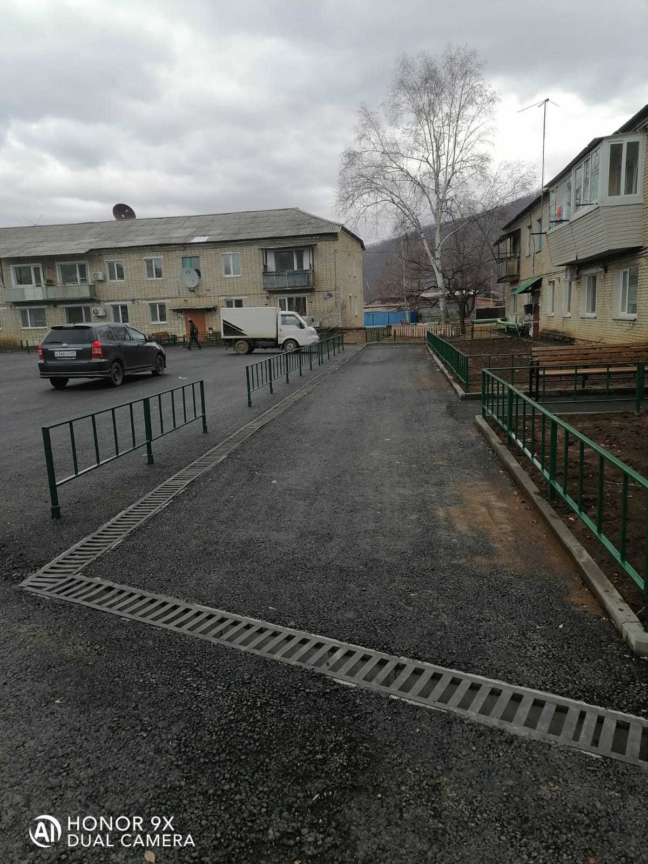
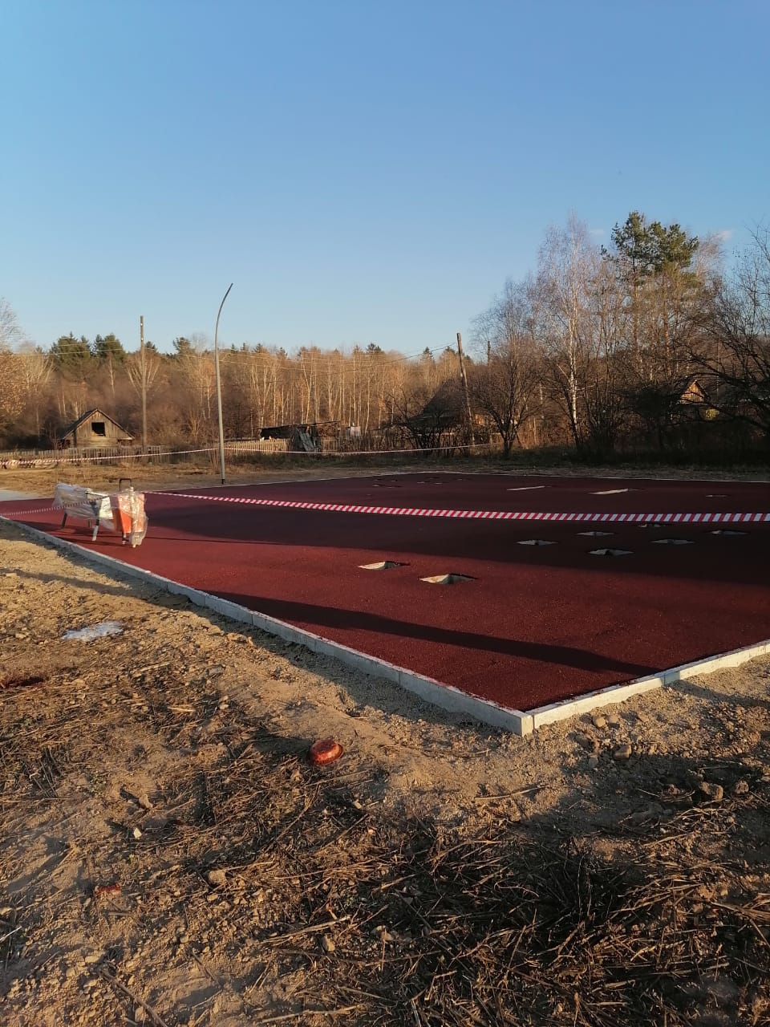
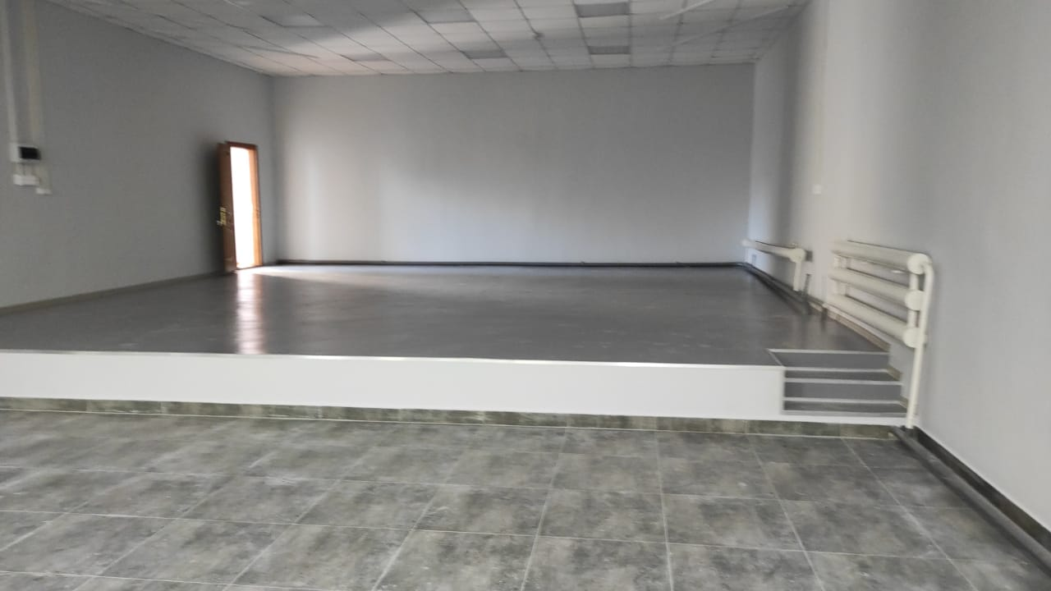
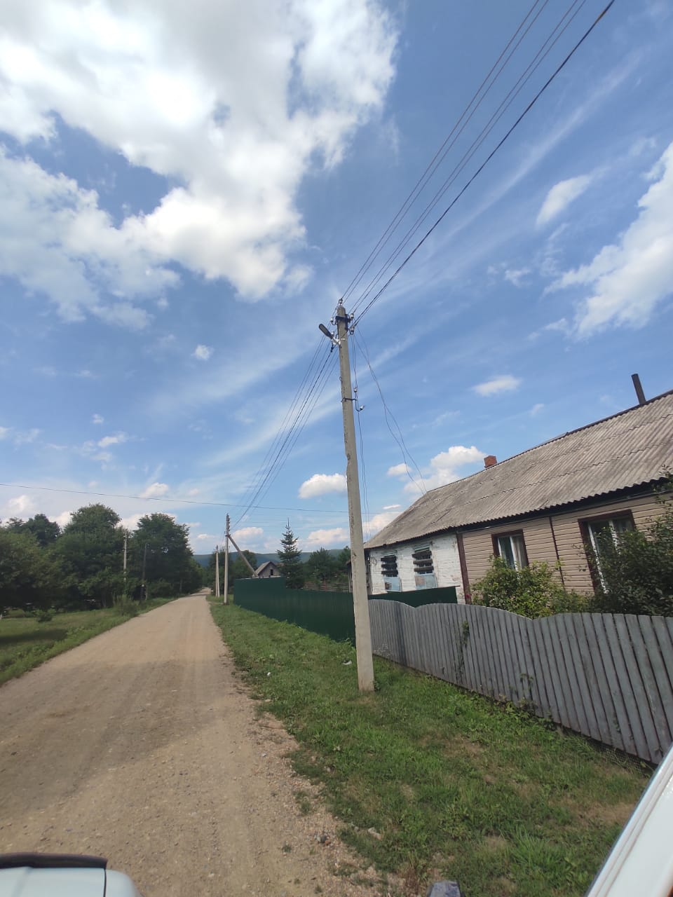
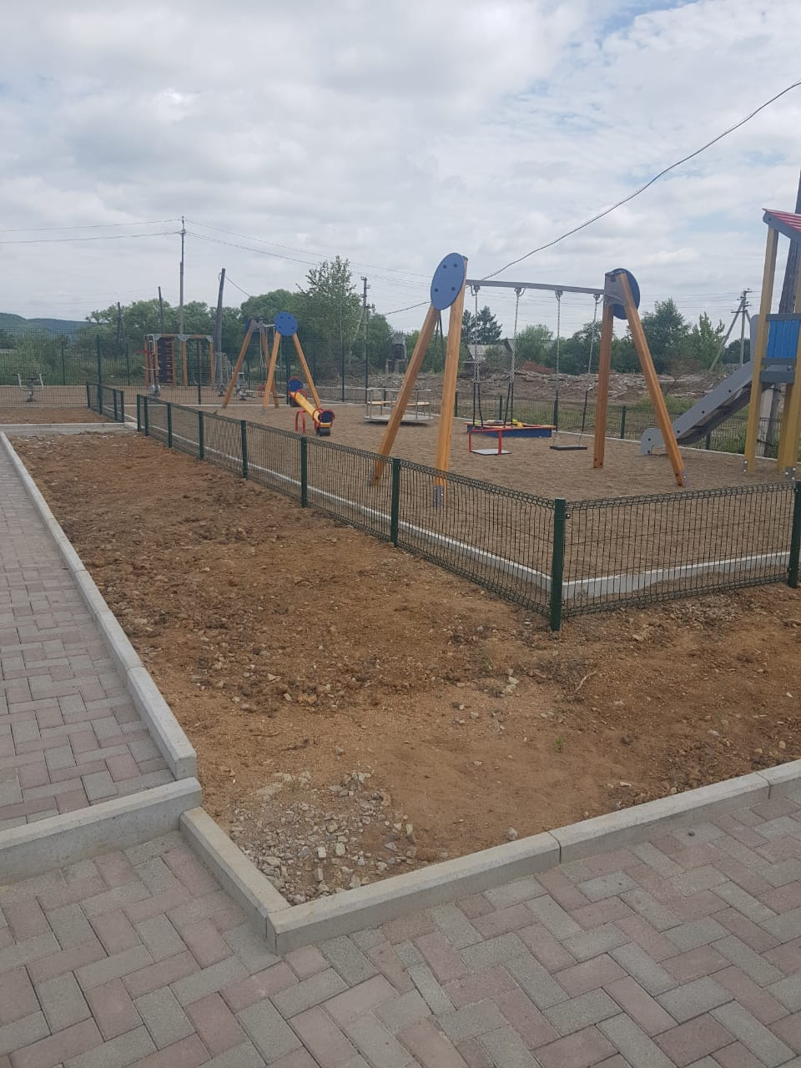
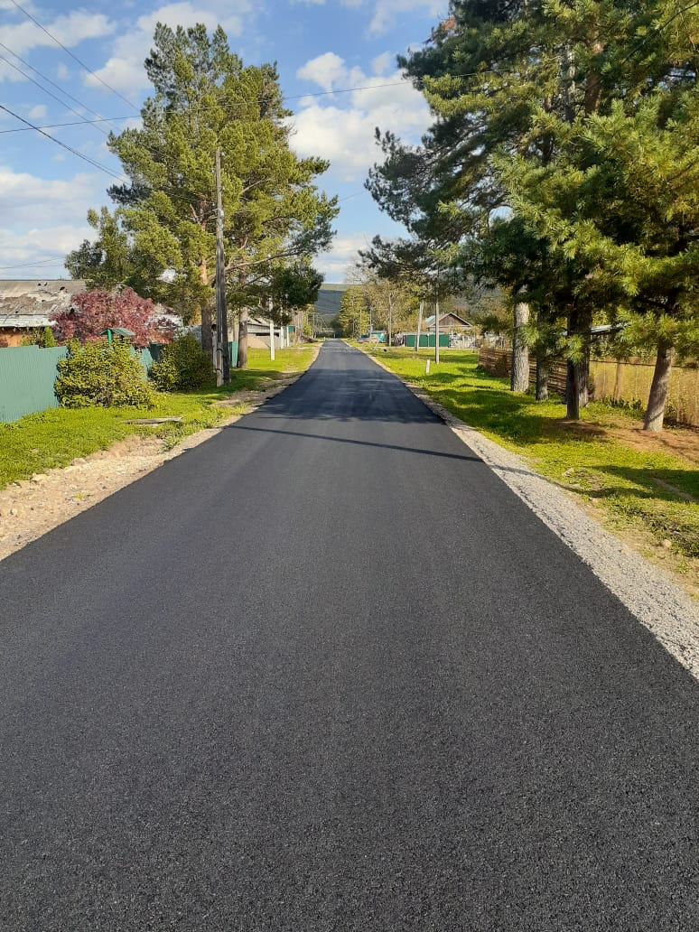
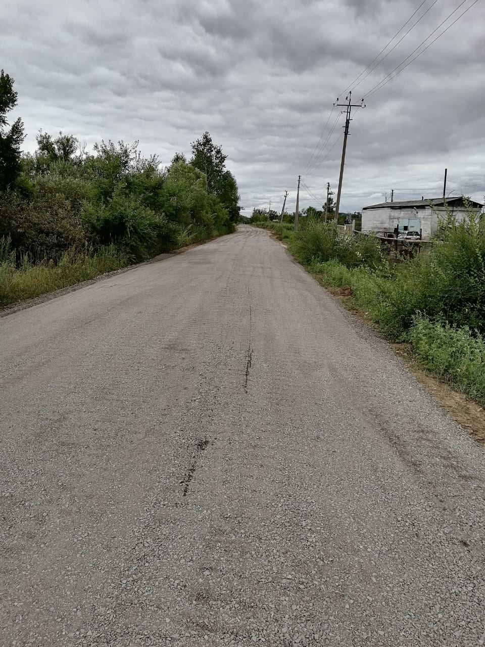
Муниципальный проектный комитет - 2021г
Заседаний Вопросов
19
61

Slide 9
ИНСТИТУТ
ОБЩЕСТВЕННЫХ
НАБЛЮДАТЕЛЕЙ
2021 год

Slide 10
Общественный наблюдатель,
являясь общественным контролером, следит за работой подрядчиков на местах, дает представителям власти обратную связь о ходе работ, и, как независимый эксперт, анализирует процесс реализации проектов, представляет интересы жителей.

Slide 11
Работа с общественными наблюдателями
Текущий состав — 2 общественных наблюдателя.
Решаемая задача
Вовлечение граждан в обсуждение мероприятий и решений, проводимых администрацией Анучинского МО в рамках реализации национальных, региональных, муниципальных проектов/программ в Анучинском МО;
Увеличение уровня информированности жителей о реализуемых в округе мероприятиях национальных, региональных, муниципальных проектов/программ;
Создание комфортных условий жизни на основе мнения жителей округа в рамках исполнения мероприятий проектов/программ.
Критерии для отбора:
возраст (старше 18 лет);
наличие опыта реализации проектов (ведения проектной деятельности);
развитые профессиональные компетенции;
место жительства кандидата (для участия в создании объекта, которым сможет пользоваться сам наблюдатель либо его сообщество).

Slide 12
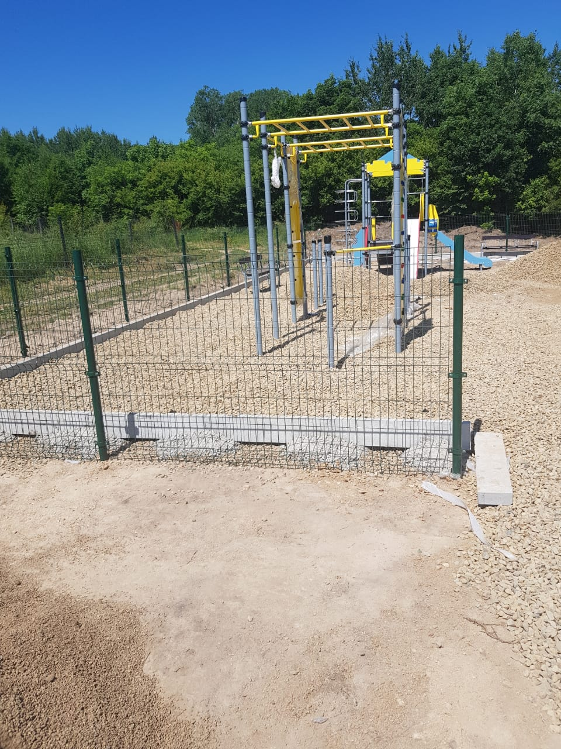
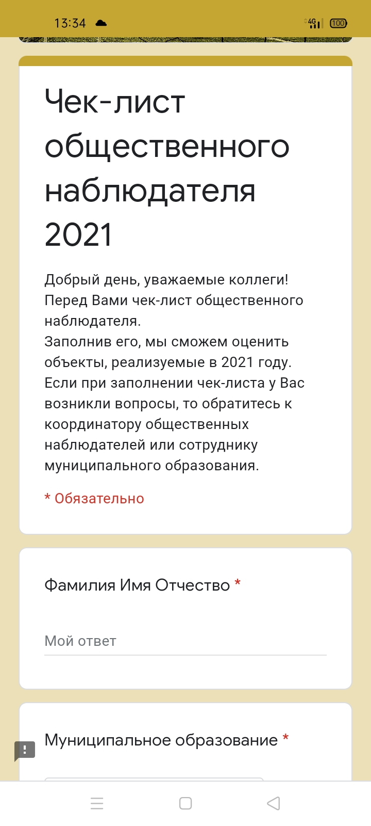
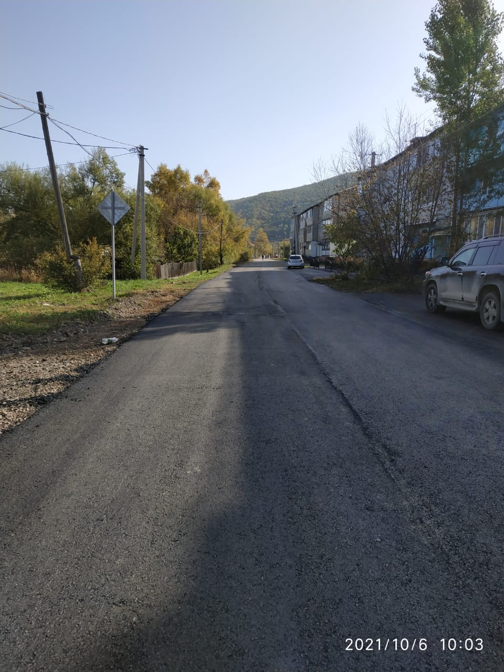
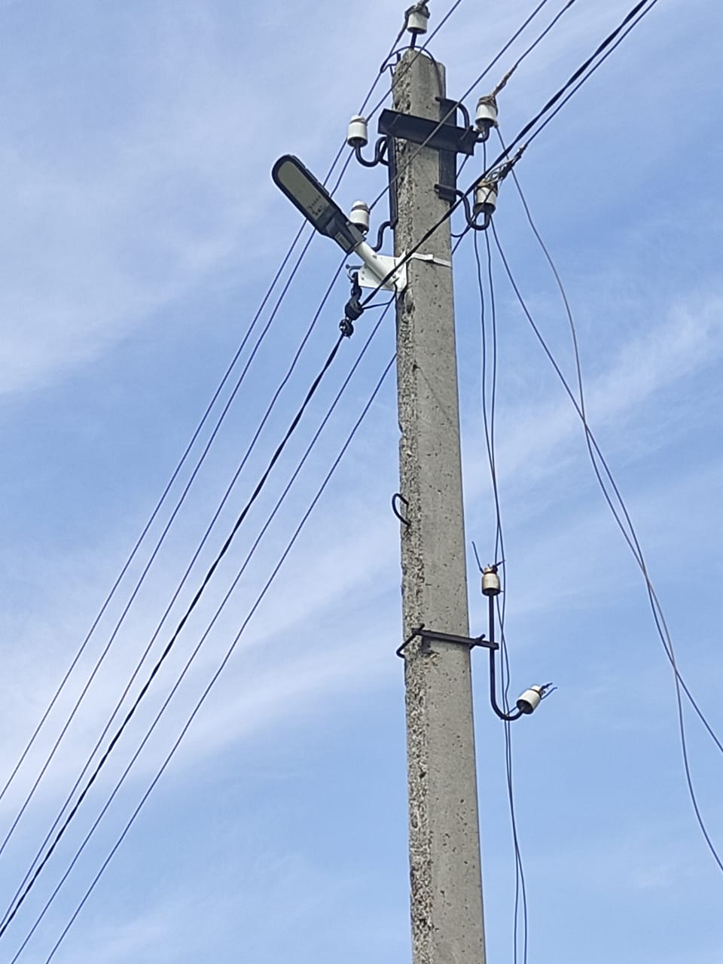
Работа с общественными наблюдателями
Выезды на объекты
Заполнение чек-листов общественного наблюдателя
51

Slide 13
Работа с общественными наблюдателями
(ВЫЕЗДЫ на ОБЪЕКТЫ)
Суртаева Людмила Геннадьевна
(житель с.Чернышевка)
с. Чернышевка
с. Корниловка
Стасюк Александр Алексеевич
(житель с. Еловка)
с. Анучино
с. Еловка
с. Староварваровка
с. Ильмаковка
27
24

Slide 14
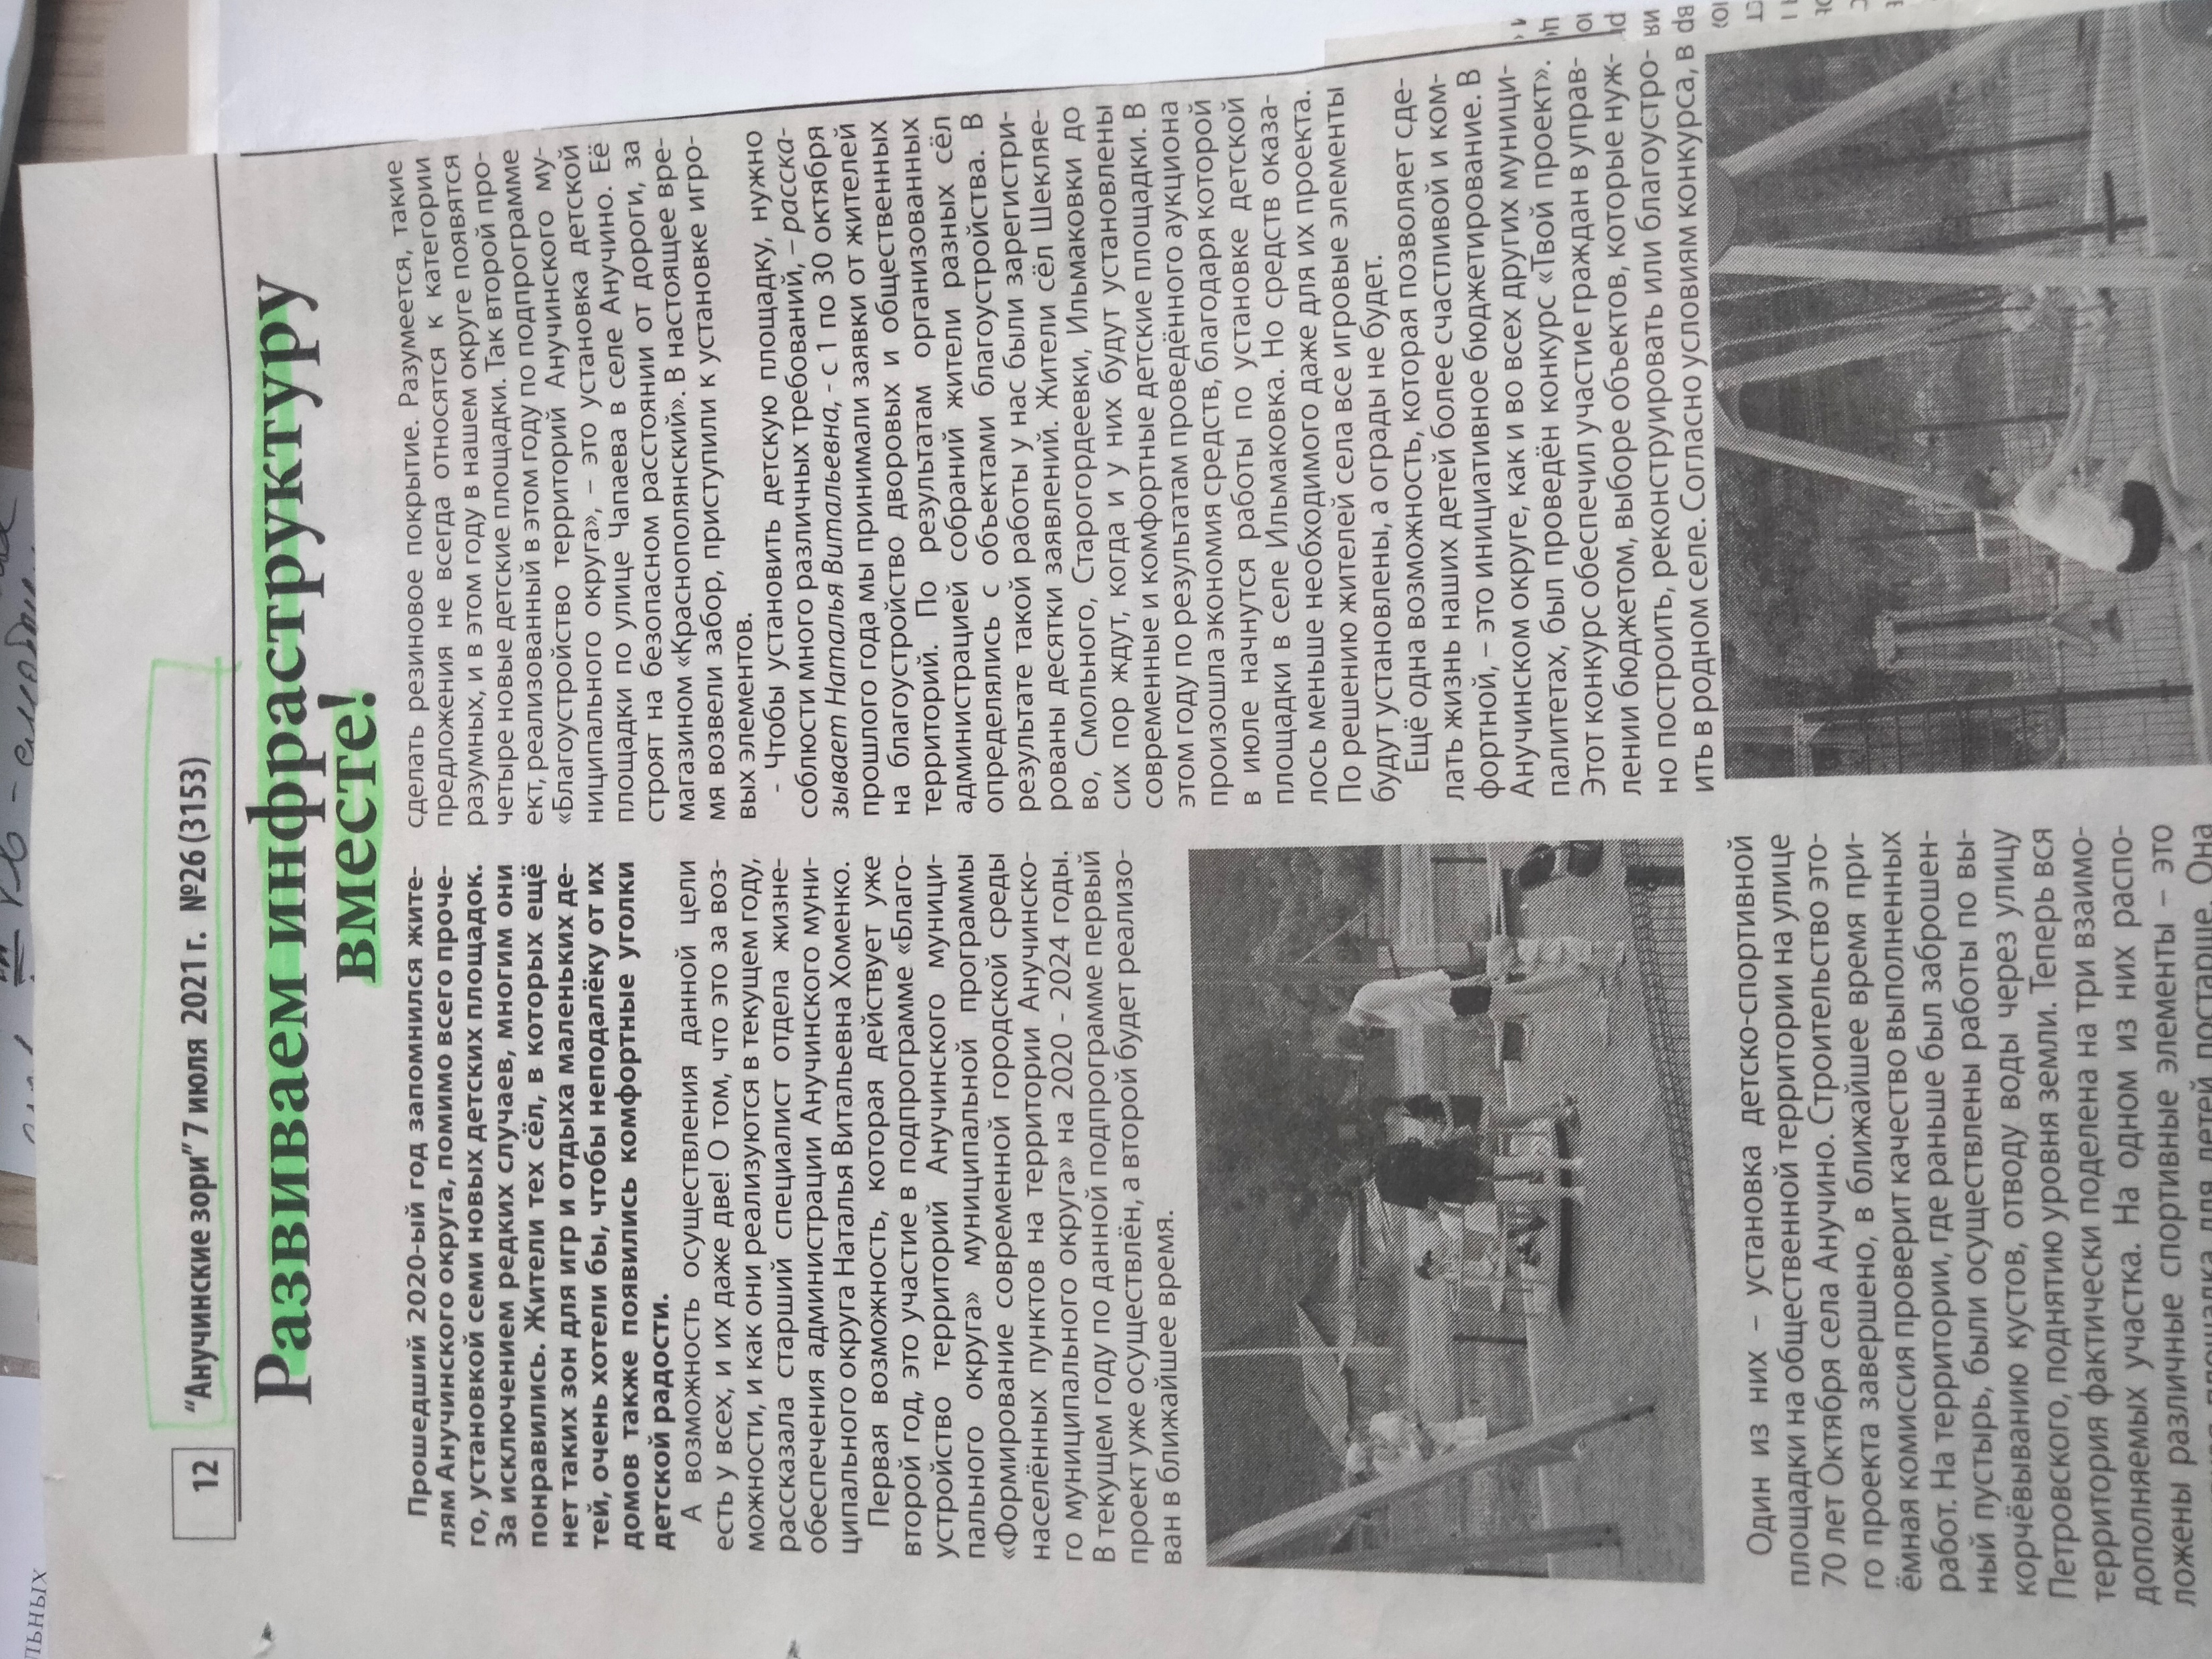
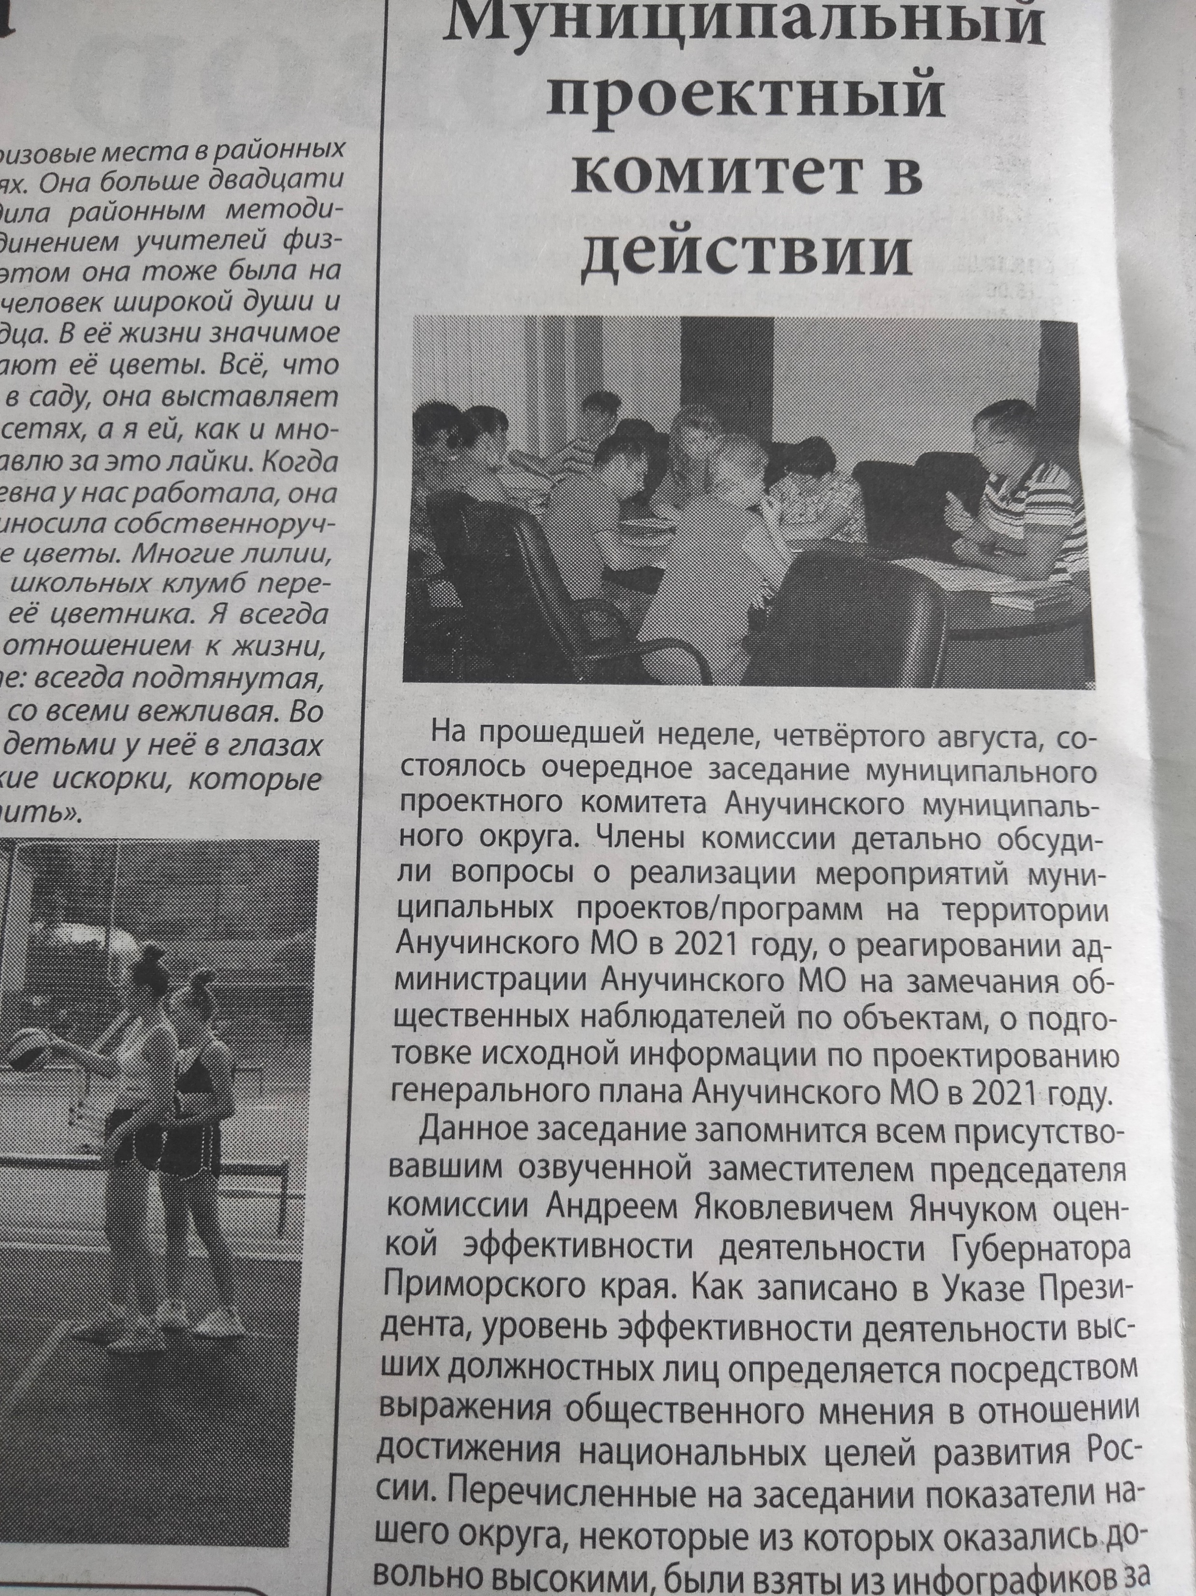
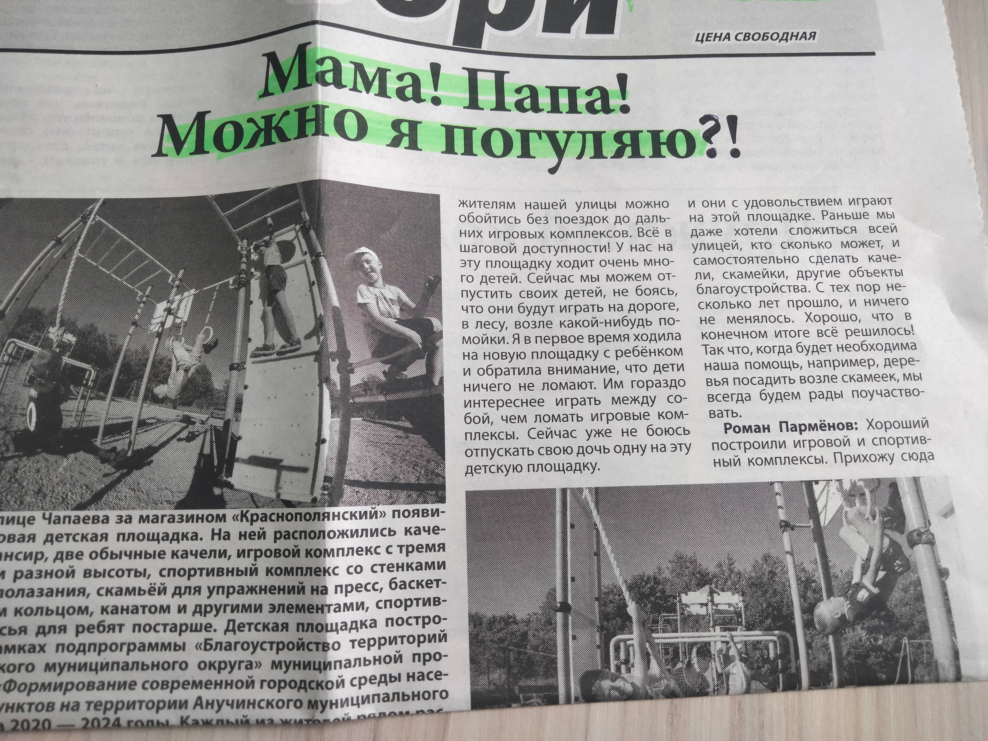
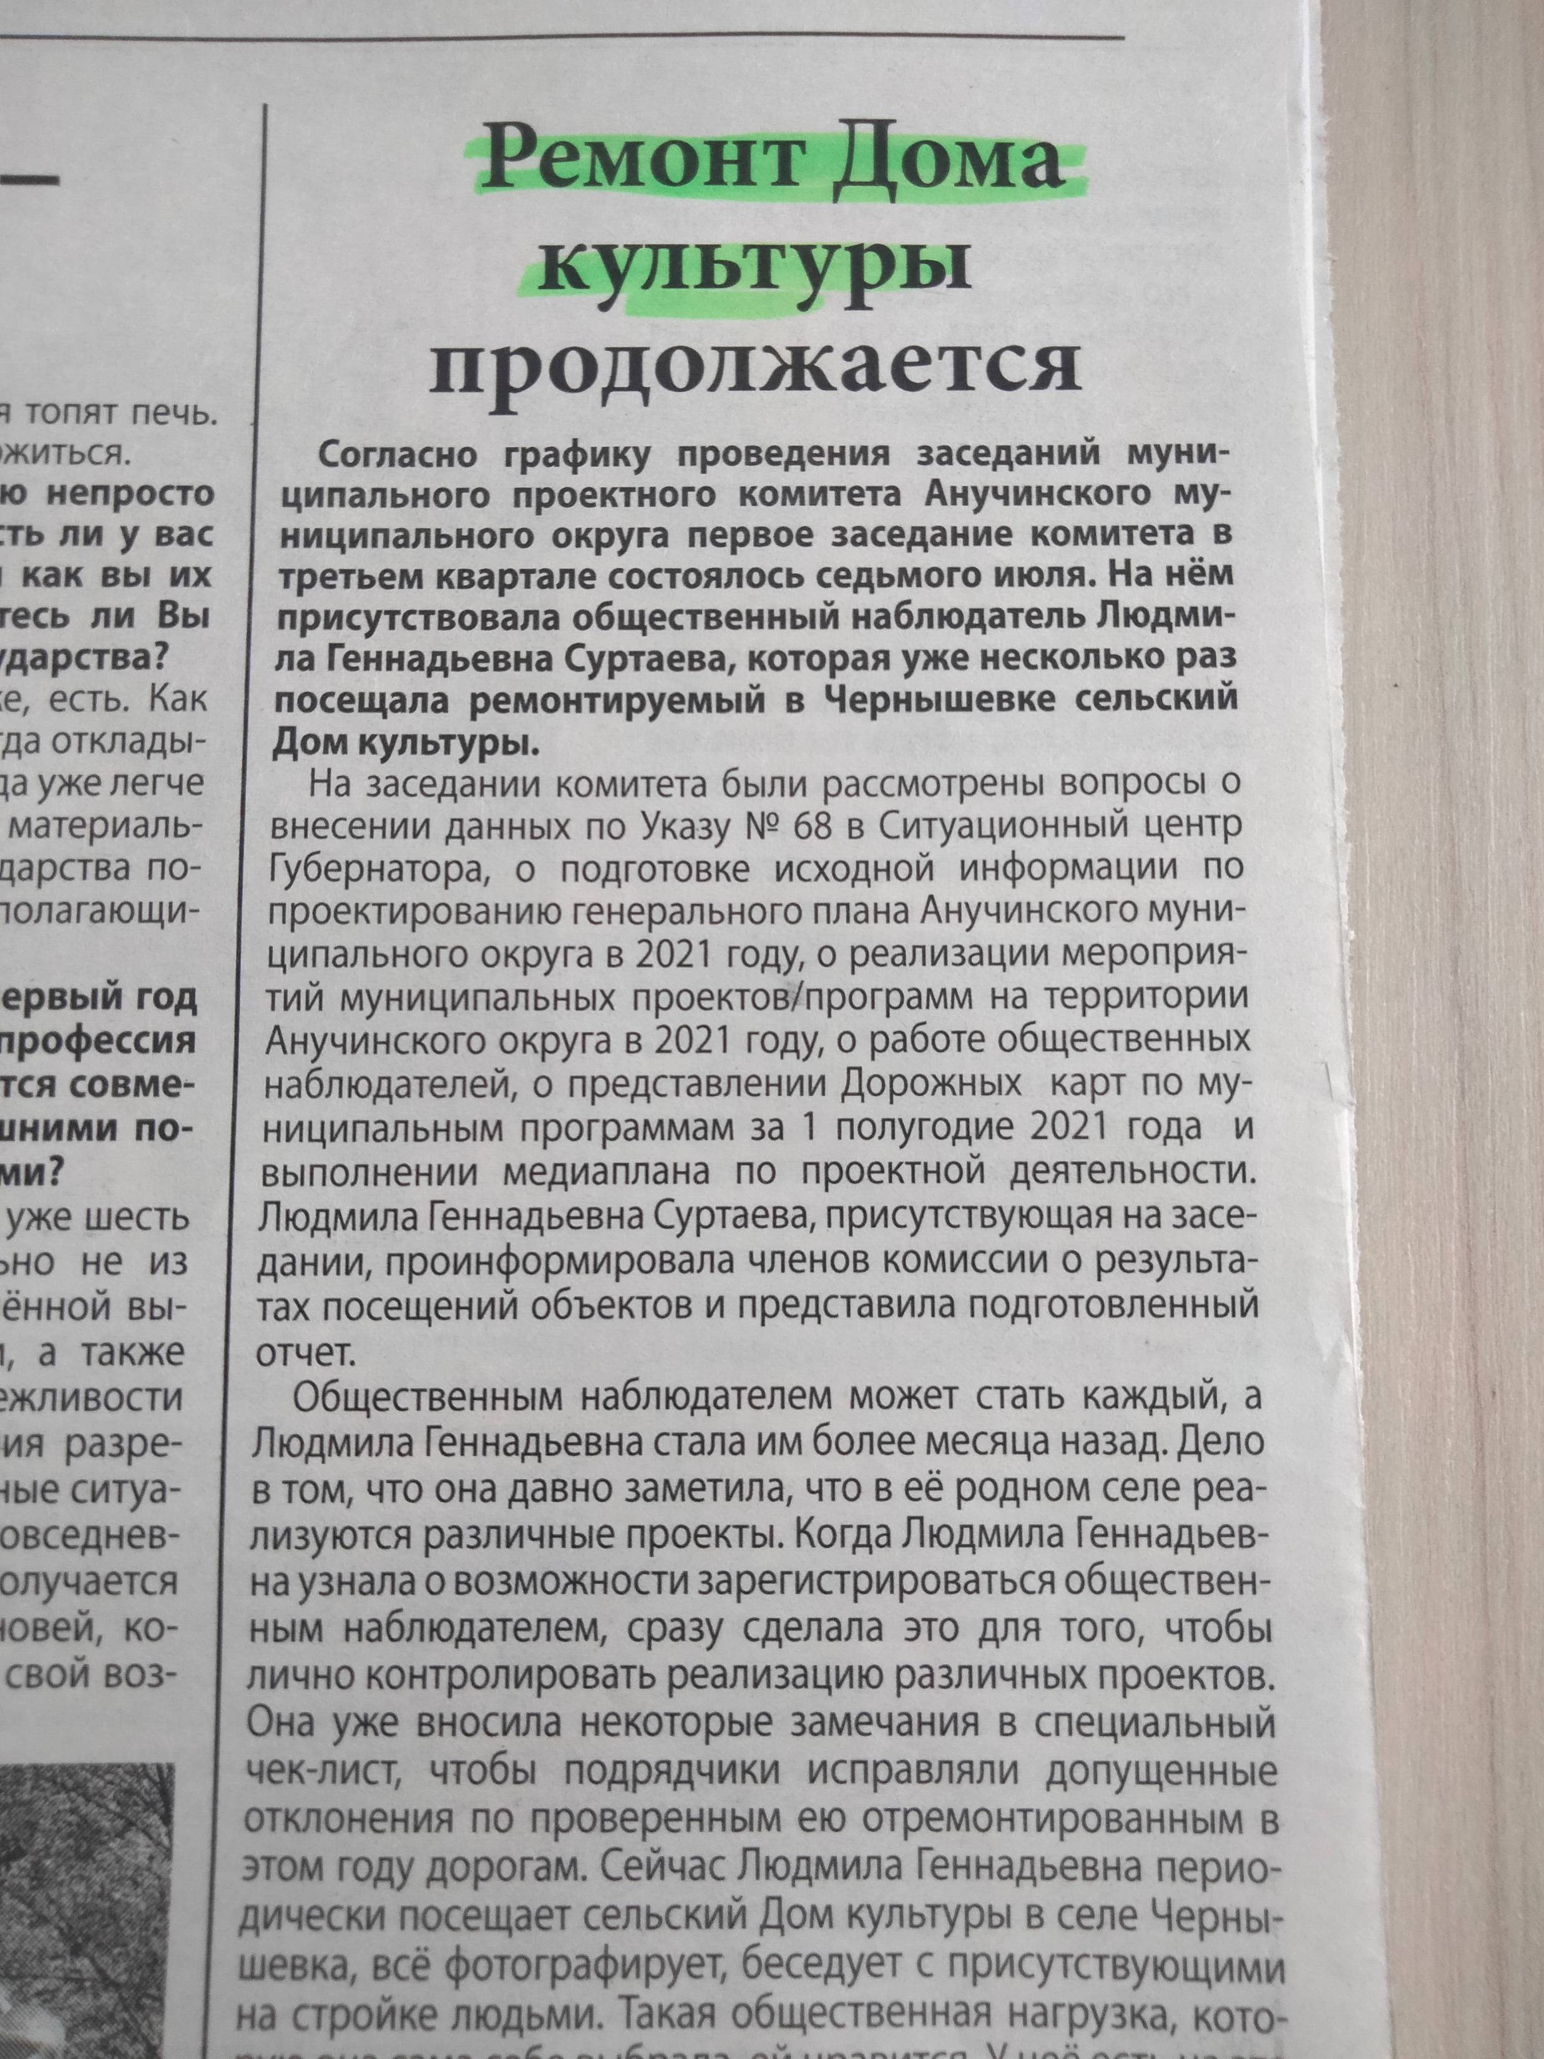
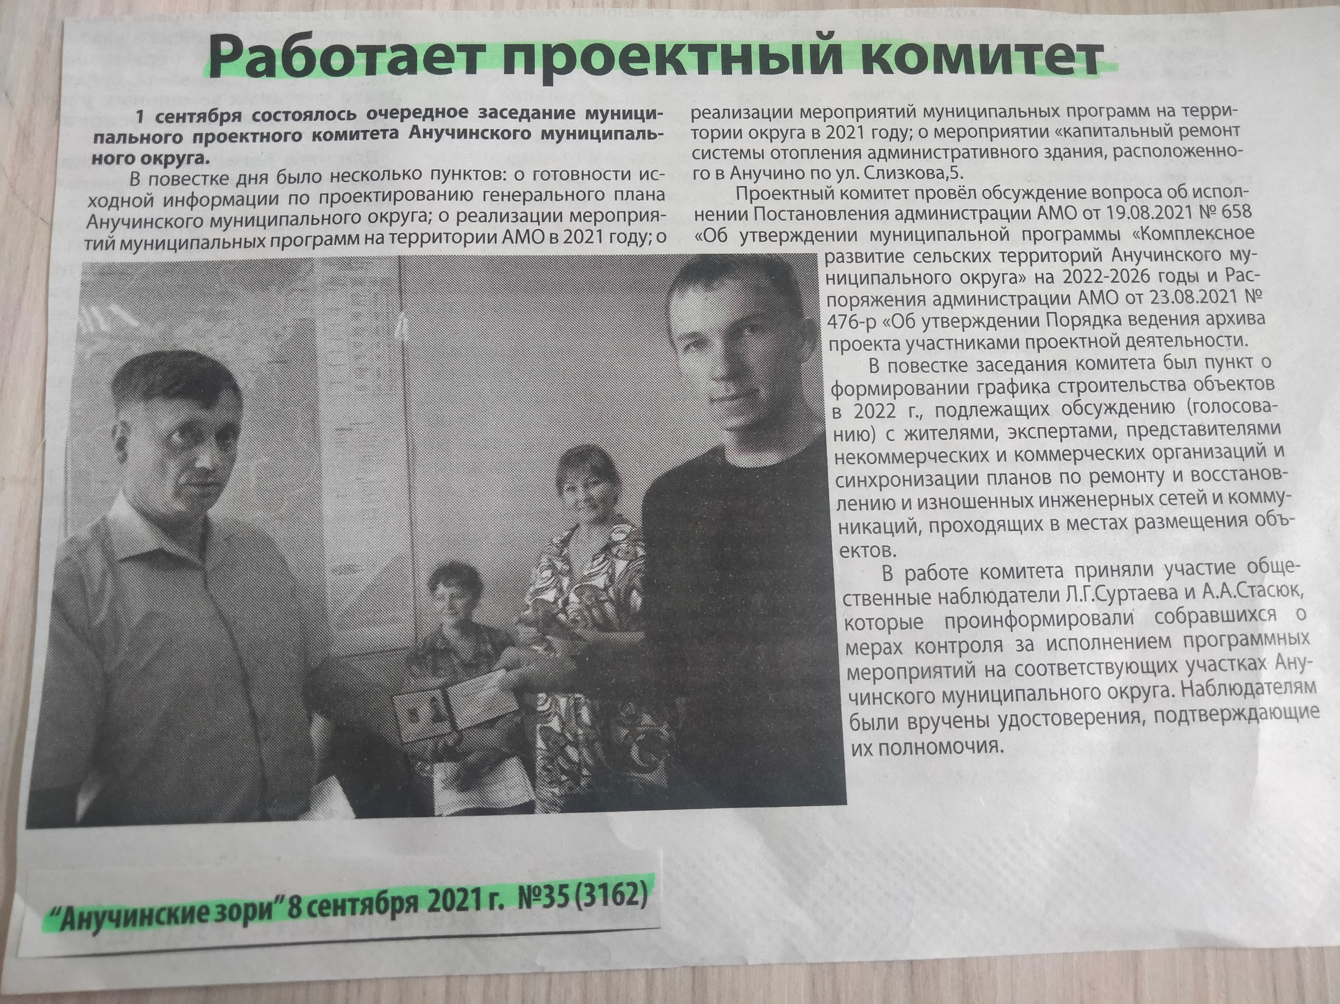
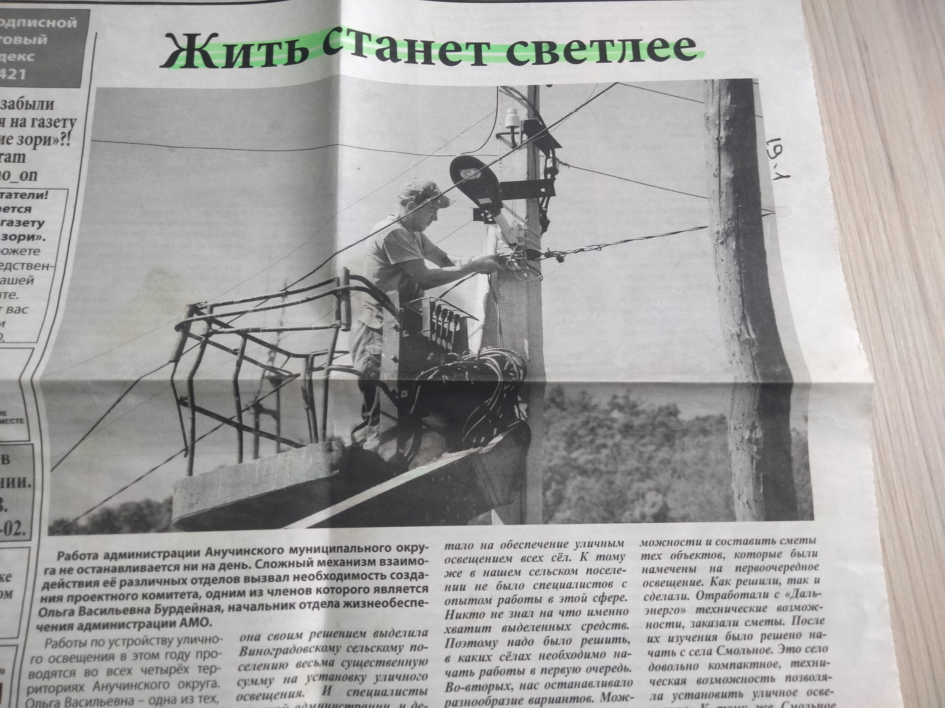
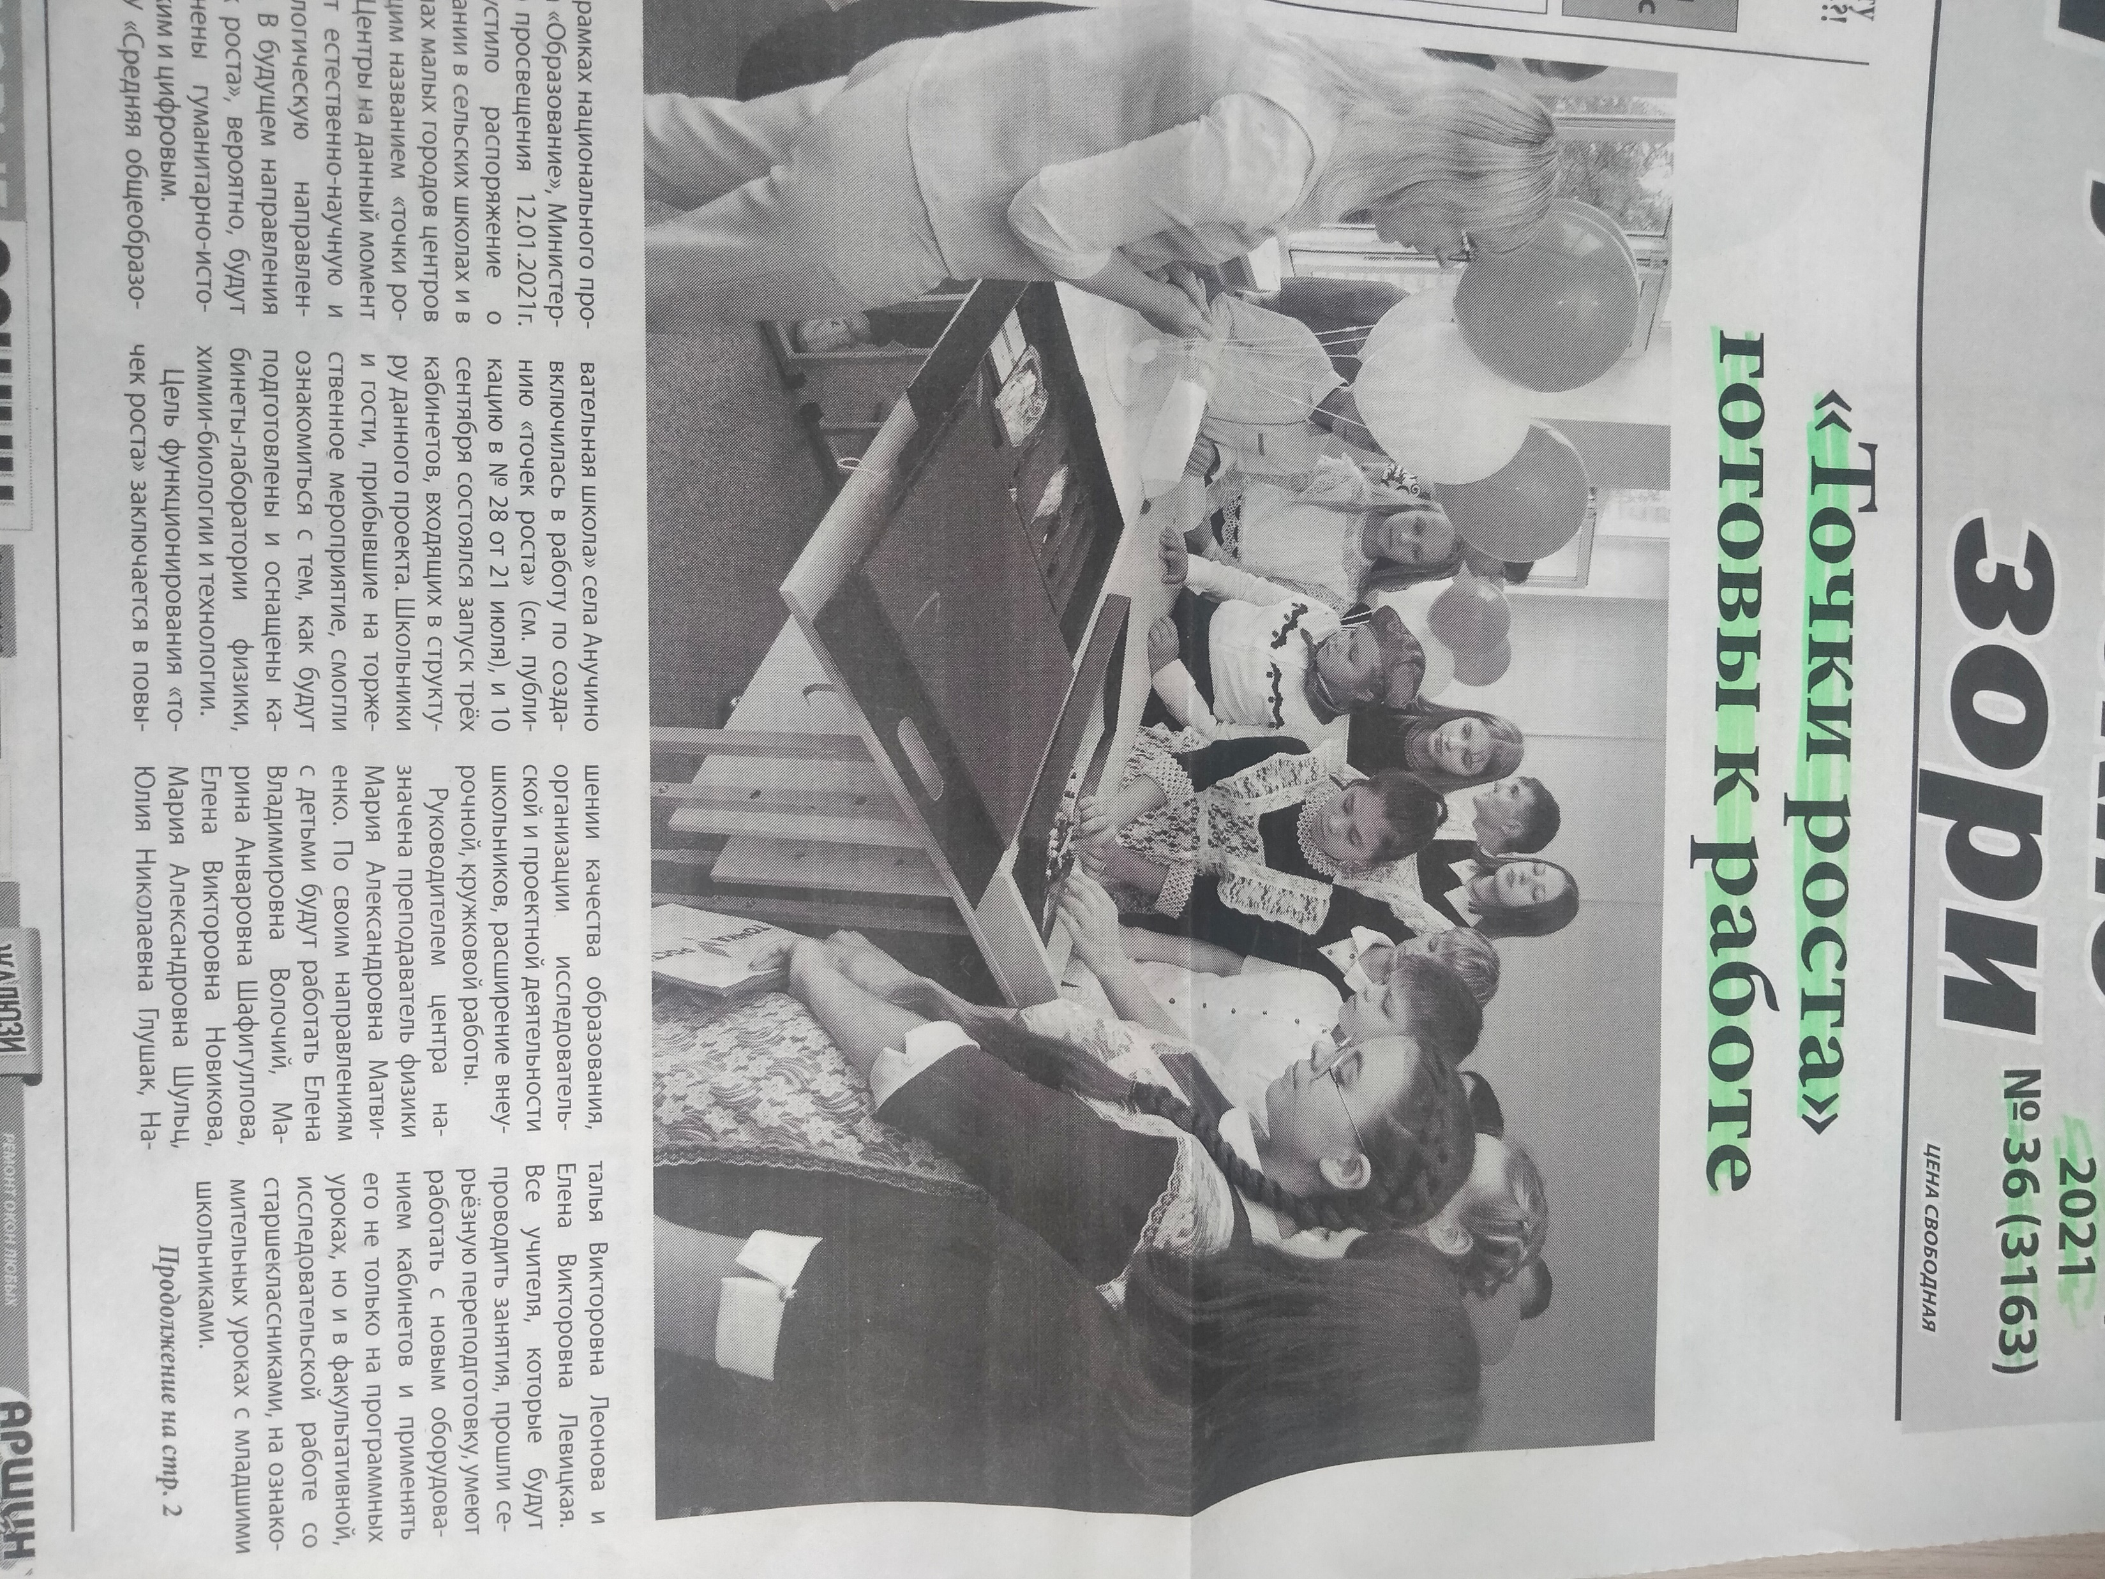
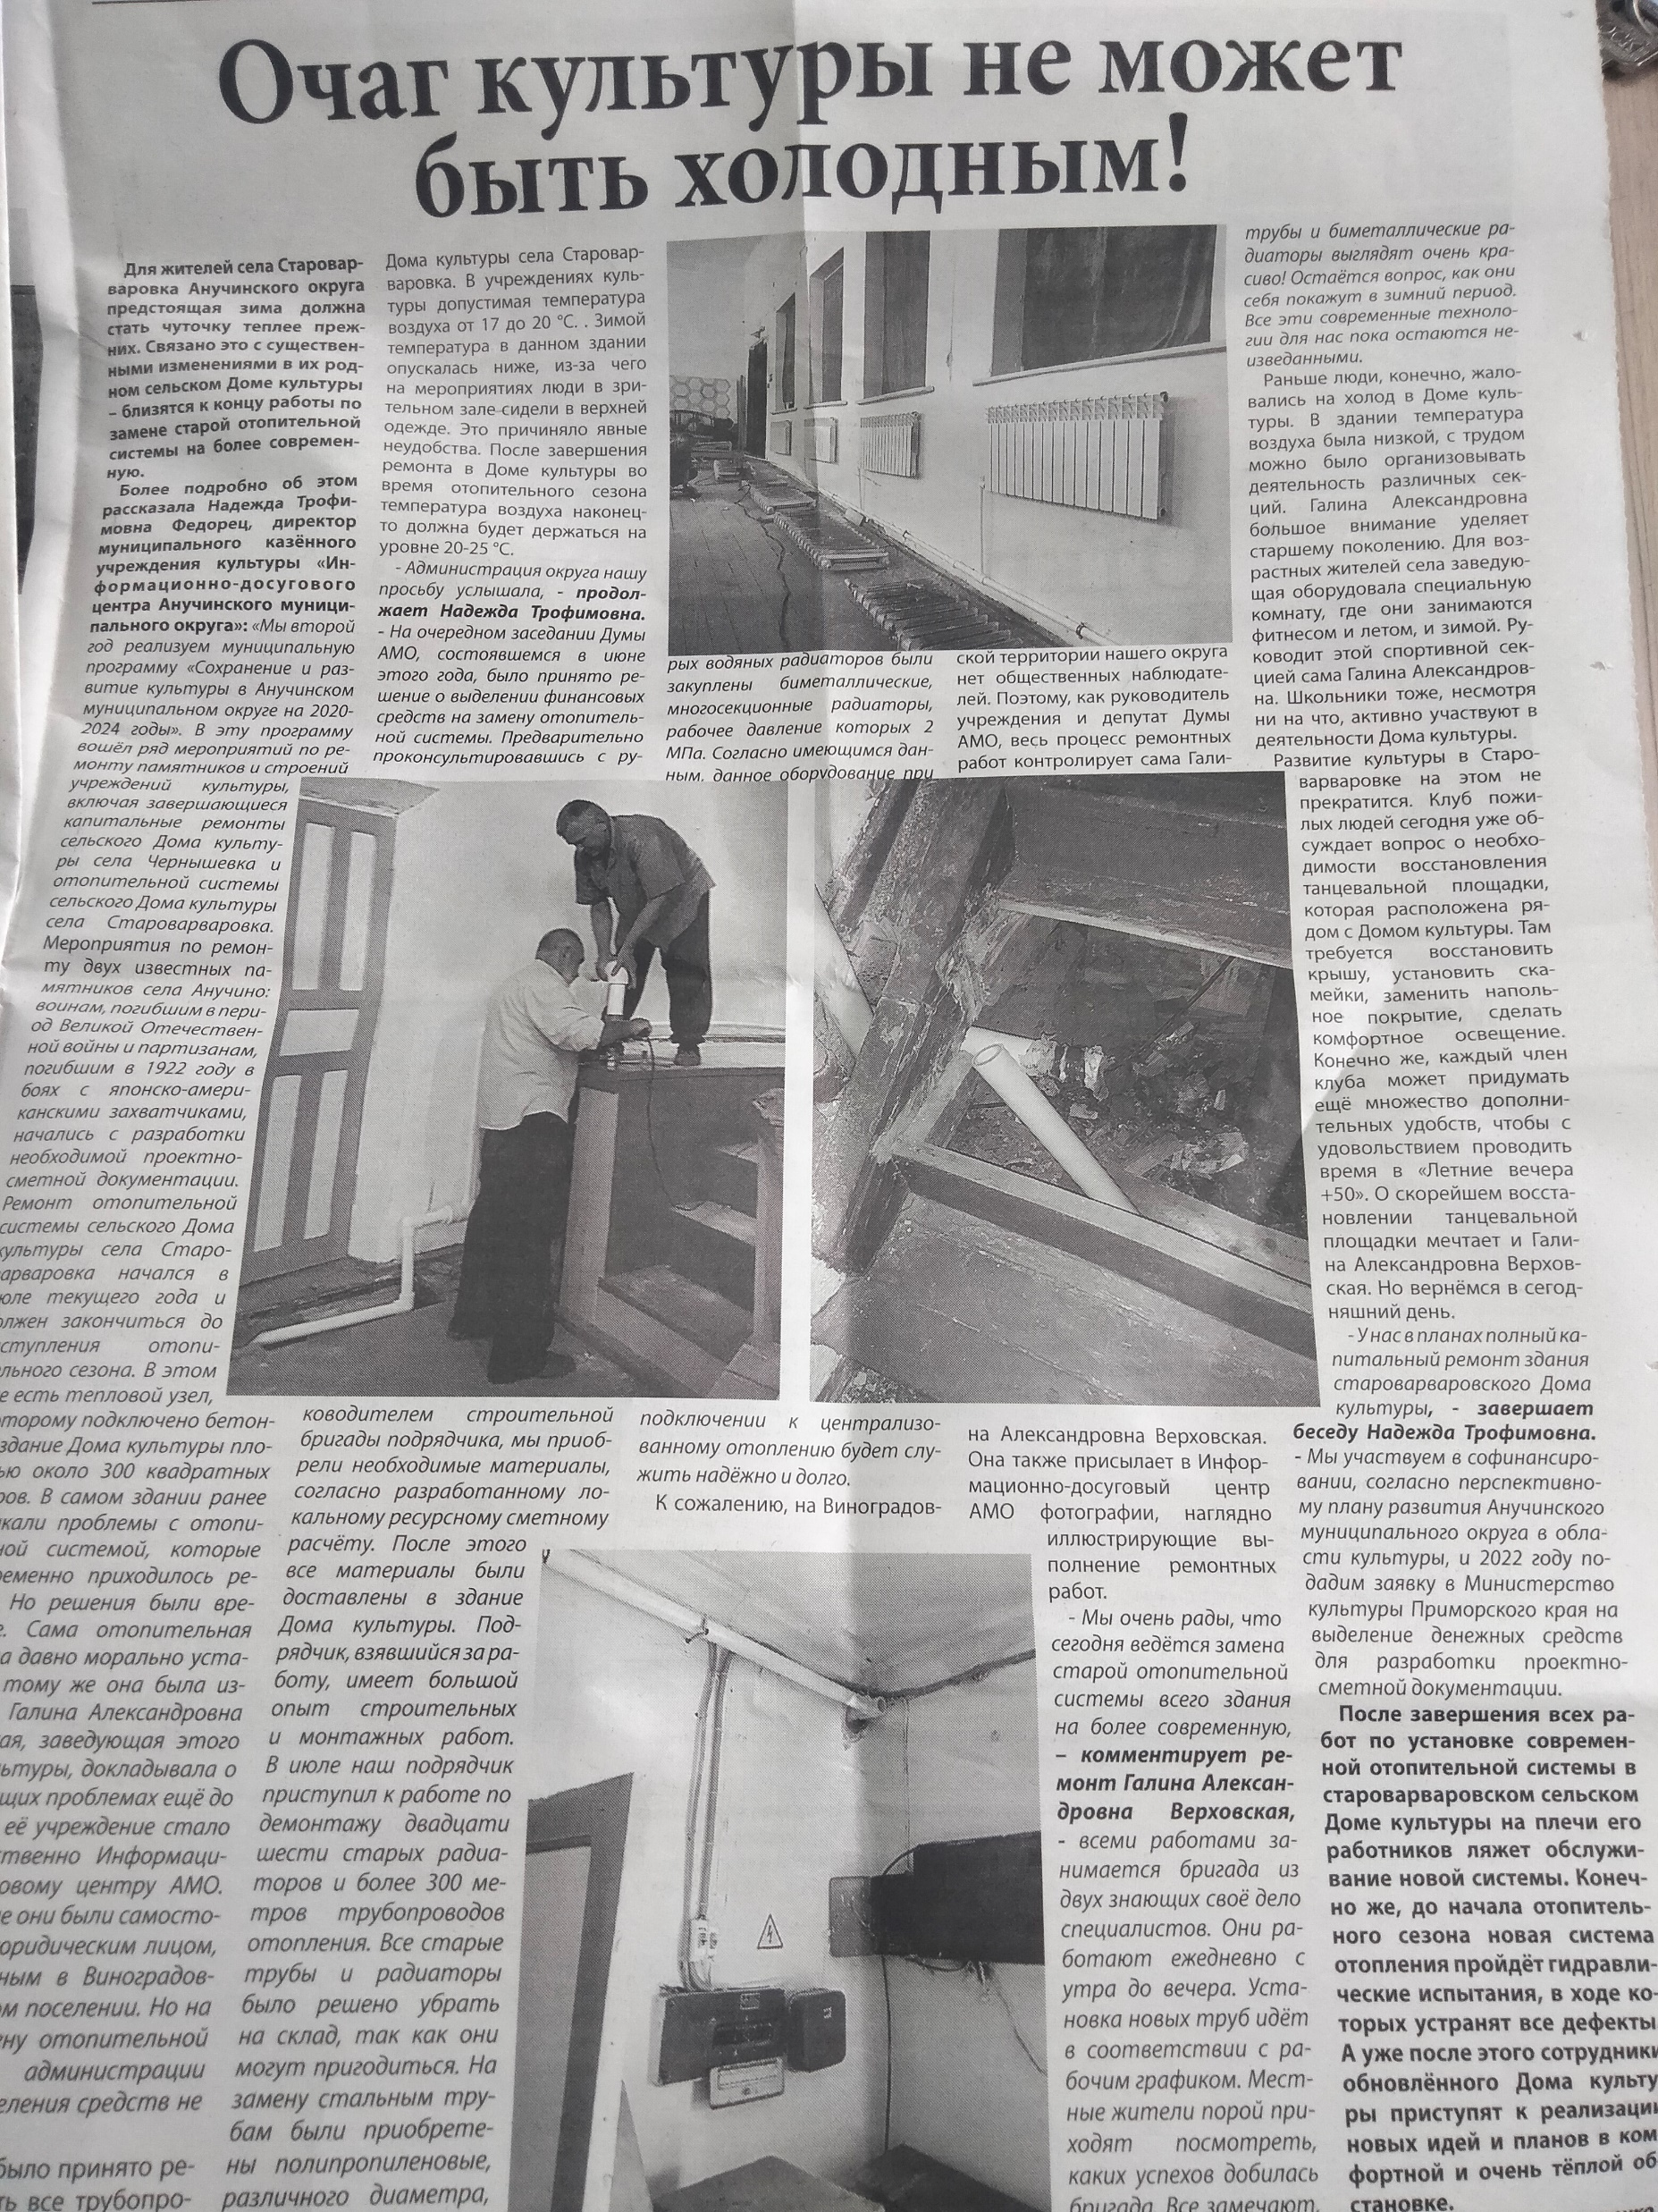
Работа со СМИ
«Анучинские Зори»

Slide 15
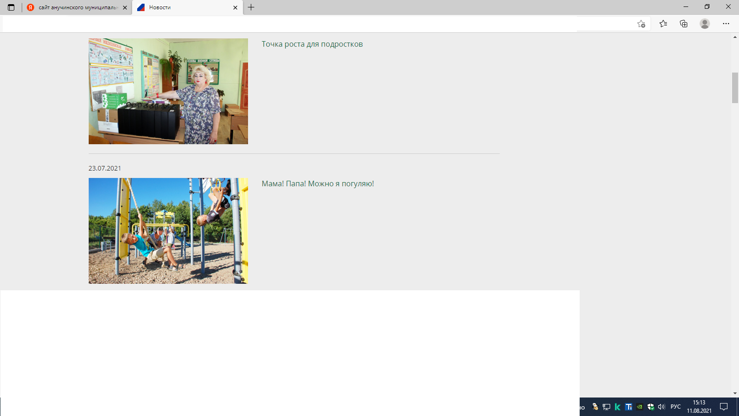
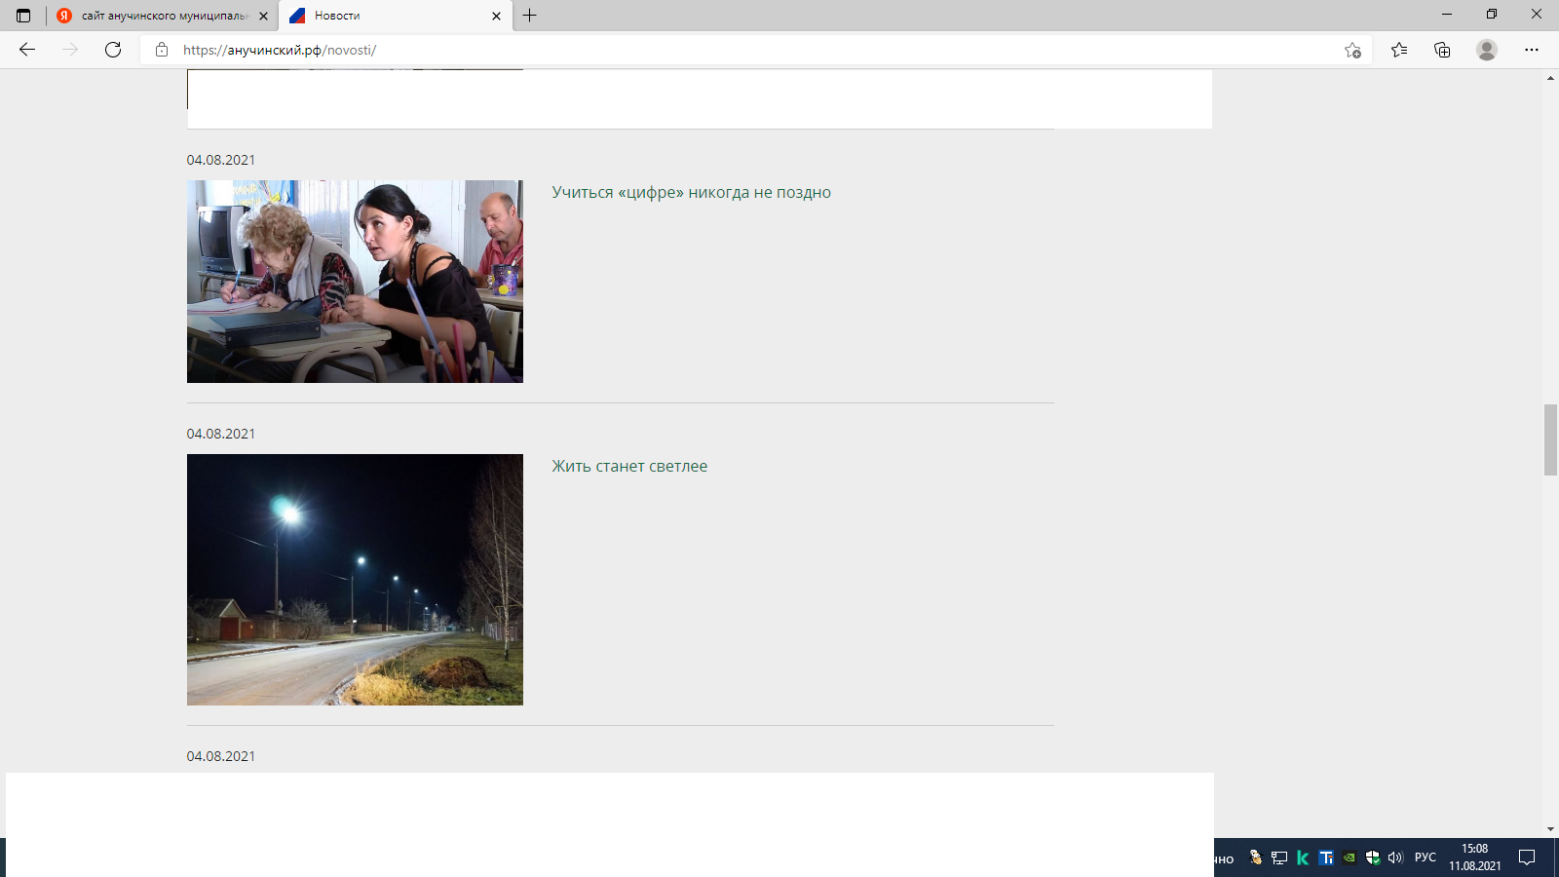
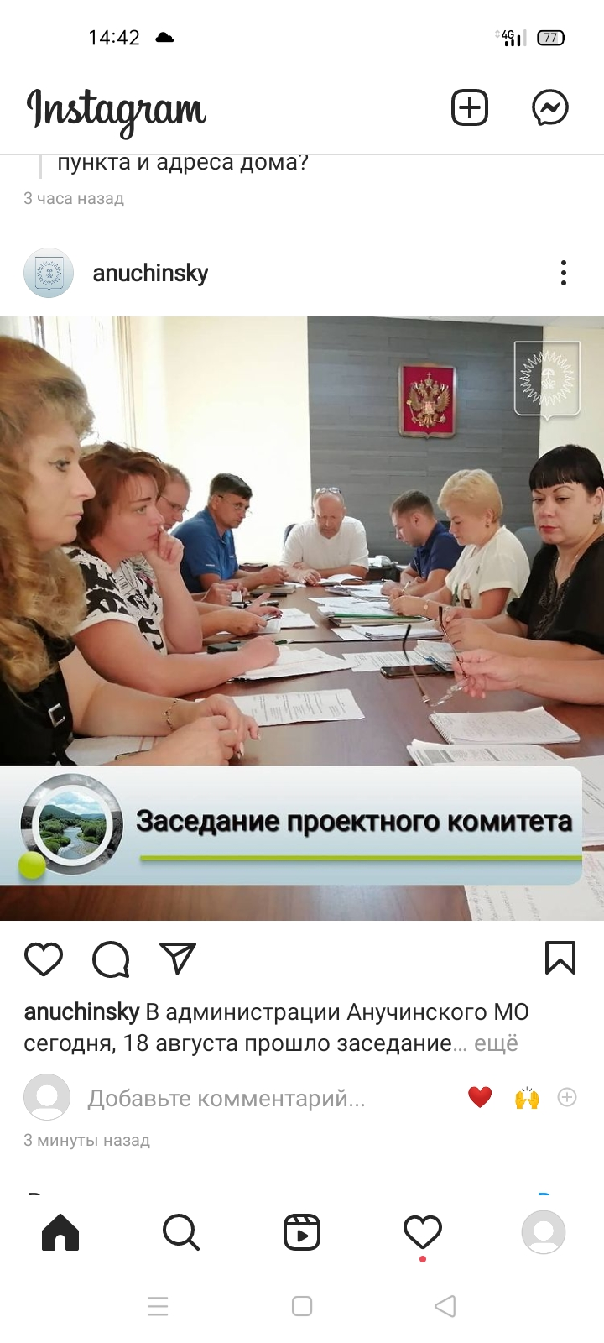
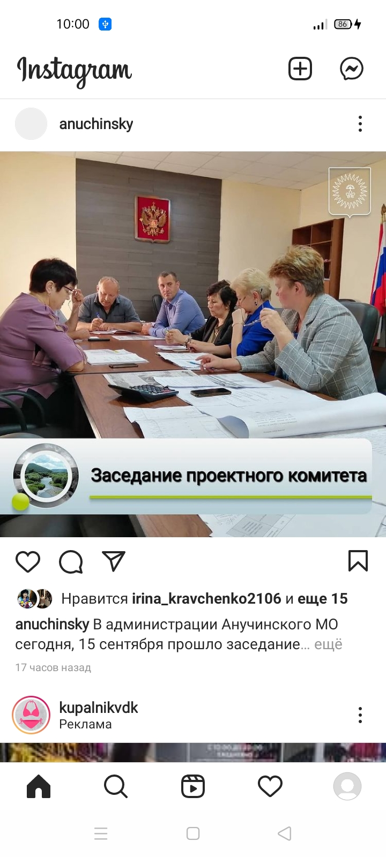
Сайт администрации АМО, социальные сети

Slide 16
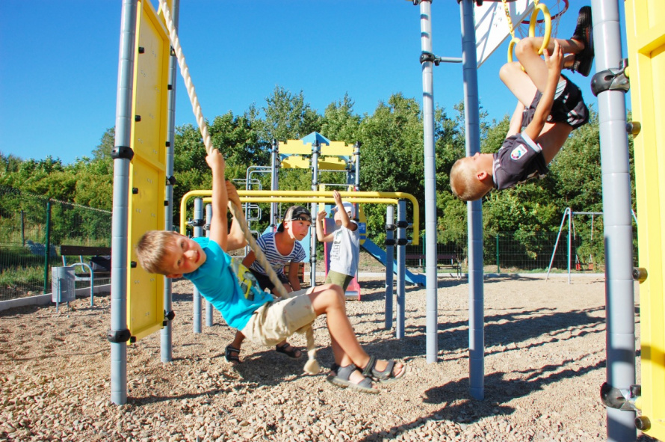
Реализуемые проекты:
Детско-спортивные площадки – с. Анучино

Slide 17
Мнение населения о реализуемых проектах
Юлия Гурова: - Детская площадка появилась неделю назад. А строить её начали в середине июня. Я часто сюда приходила, чтобы наблюдать за ходом её постройки. Мой младший брат, он скоро пойдёт во второй класс, очень ждал окончания работ. Очень люблю покататься на качелях. Видела, как на них катались взрослые женщины, наверное, на прочность проверяли. Качели такое испытание успешно выдержали. Мы с братом и сестрой теперь постоянные посетители детской площадки. Будем сюда ходить летом и зимой! Надеюсь, до нашей площадки не доберутся вандалы и её не сломают…
Алёна Безносная: - Когда установили детскую площадку, не все в это сразу поверили. Каждый пришёл посмотреть на неё и с радостью убедился, что мусора здесь больше нет, а на аккуратной площадке стоят и качели, и игровой комплекс с горками, и спортивный комплекс. Всё новое, современное и достаточно прочное. Мы за это очень благодарны администрации Анучинского муниципального округа, сразу видно – она работает не для галочки, а для людей! Я уверена, что таким игровым комплексам рады не только дети, но и взрослые. Например, у моей знакомой двое мальчишек и сейчас её дети практически каждый день на этой площадке! А ведь помимо проживающих здесь детей, многие приезжают на лето к своим бабушкам, и они с удовольствием играют на этой площадке.

Slide 18
Мнение населения о реализуемых проектах
Роман Пармёнов: Хороший построили игровой и спортивный комплексы. Прихожу сюда с дочками Дашей и Варей. Хоть они и маленькие, но по ним видно, что они любят качели-балансир и обычные качели. Меня радует, что теперь рядом есть современная и безопасная игровая площадка. Раньше ближайшая площадка была так далеко, что на неё мы могли отпустить только детей постарше, поэтому остальные всегда играли во дворе. Когда я жил в Арсеньеве, там возле каждой многоэтажки были детские площадки с различными спортивными элементами. Мы постоянно на них проводили свободное время. Теперь такой уголок детского счастья есть и у моих детей. Я бы даже сказал, что это своеобразный детский сад.
Марина Петрунина: слышала, что хотят построить детскую площадку. Когда увидела её готовой, очень была этому рада. Теперь есть, где с ребёнком погулять! Мы раньше ходили на другие площадки, конечно, далековато, но оно того стоило. Ребёнок уже все объекты облазил на новой площадке. Нигде не застрял, ничего себе не повредил. Но не помешало бы, если бы было побольше объектов, например, дополнительно карусель. И ещё хотелось бы какого-нибудь тенёчка. Но мы и этому рады. Все объекты друг от друга на безопасном расстоянии, никто из детей никого случайно не покалечит. Есть лавочки, расставлены урны, дети сильно не мусорят, так что пока у нас чисто.

Slide 19
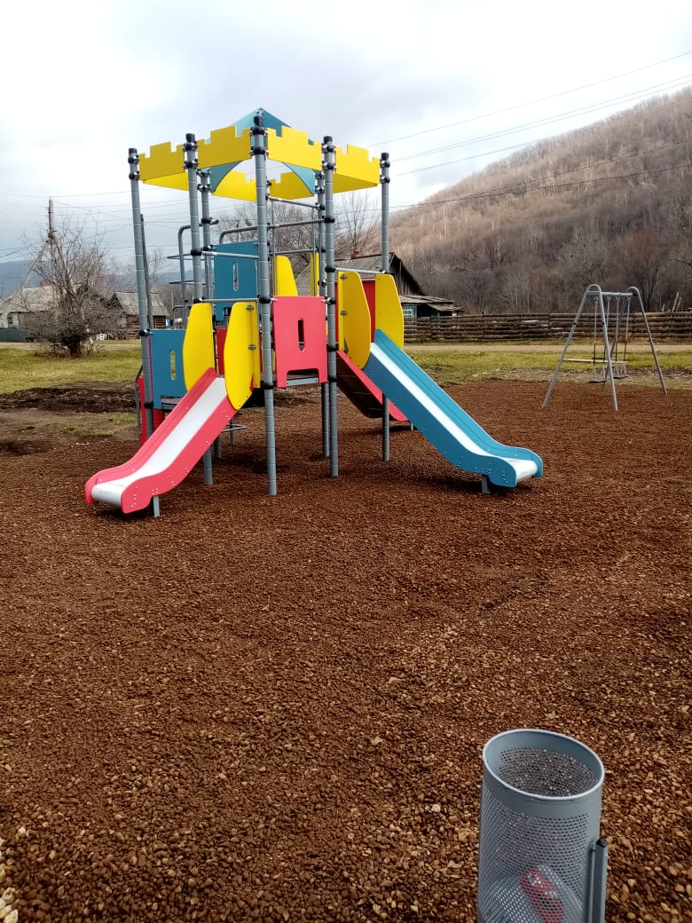
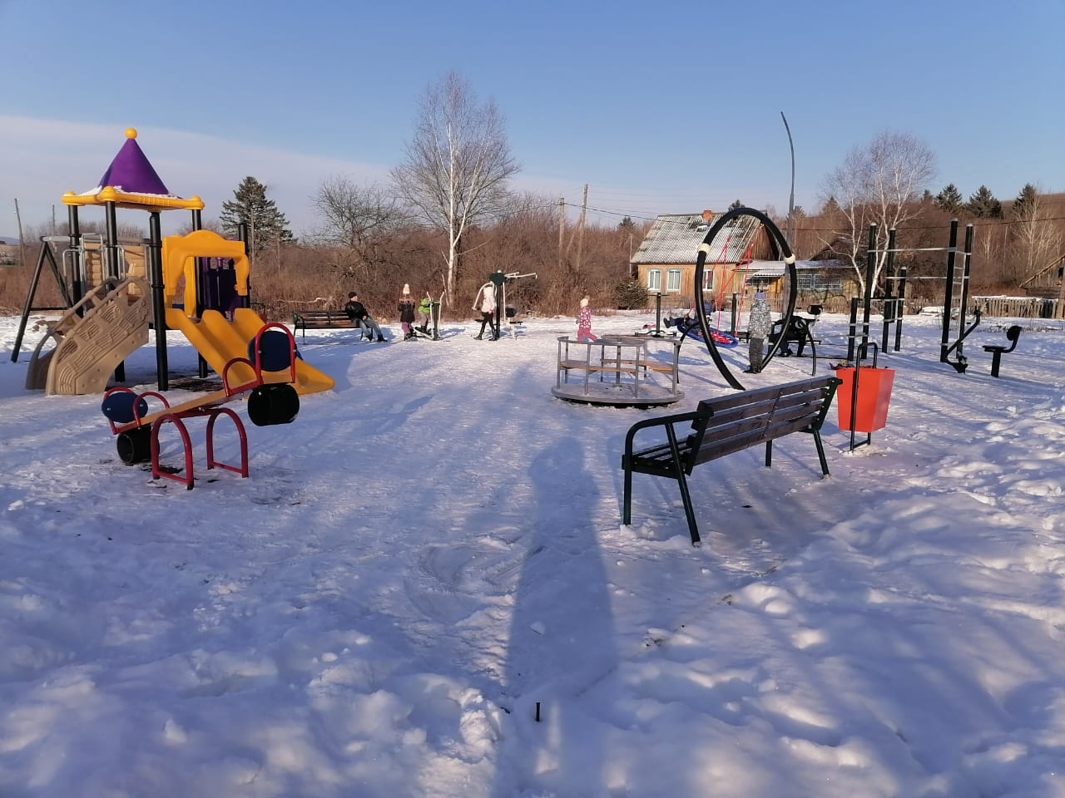
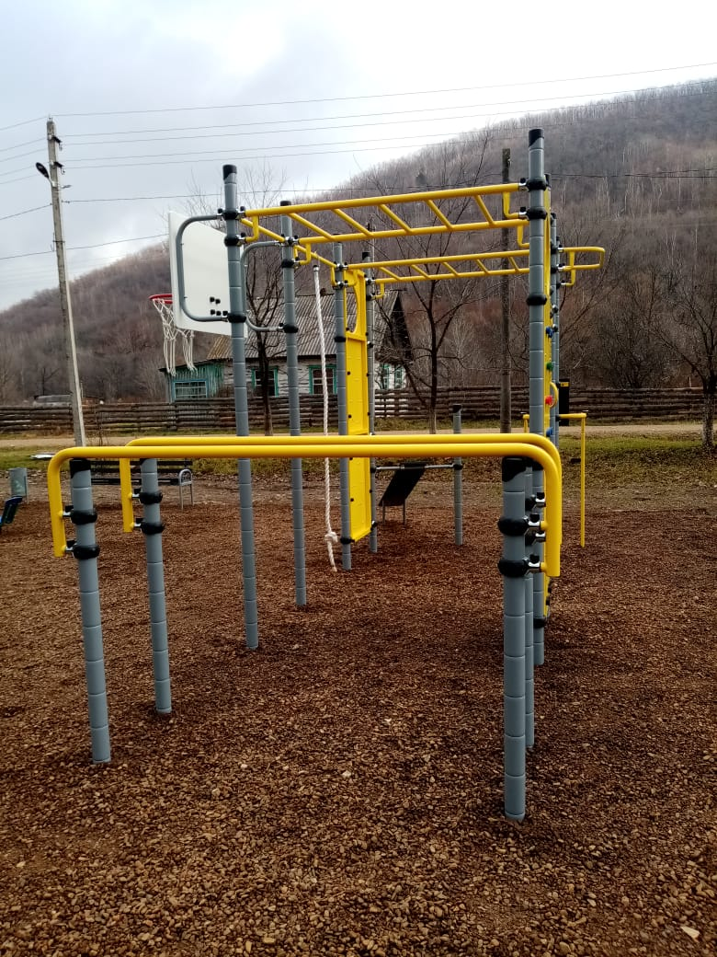
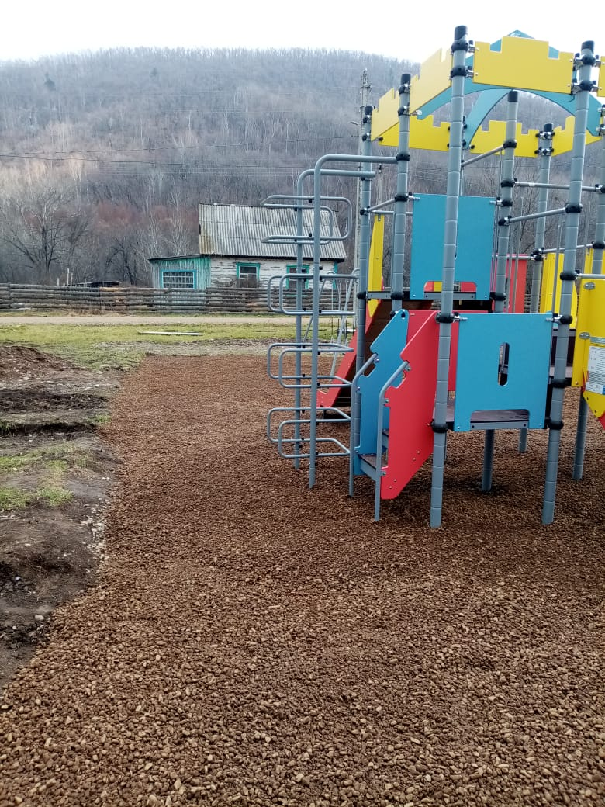
с. Еловка с. Ильмаковка

Slide 20
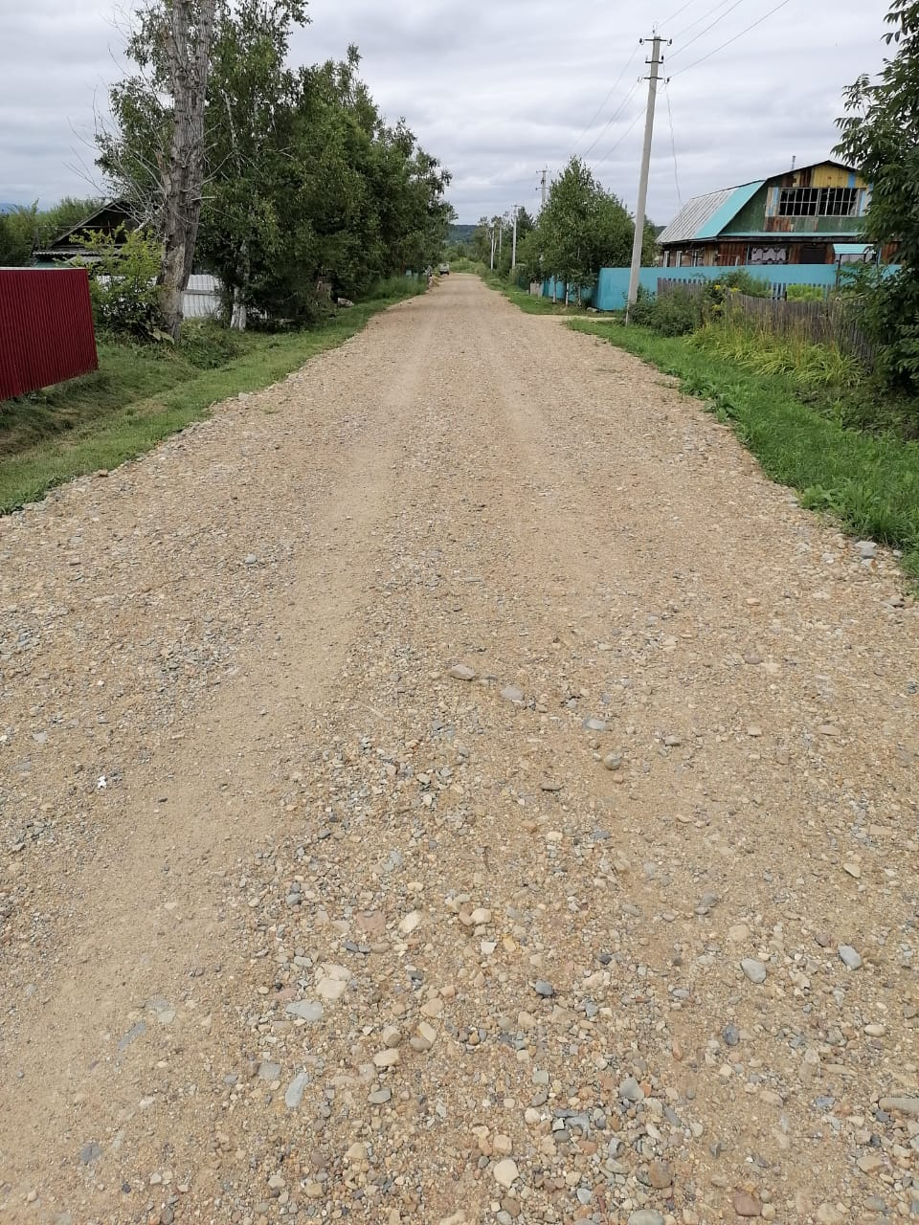
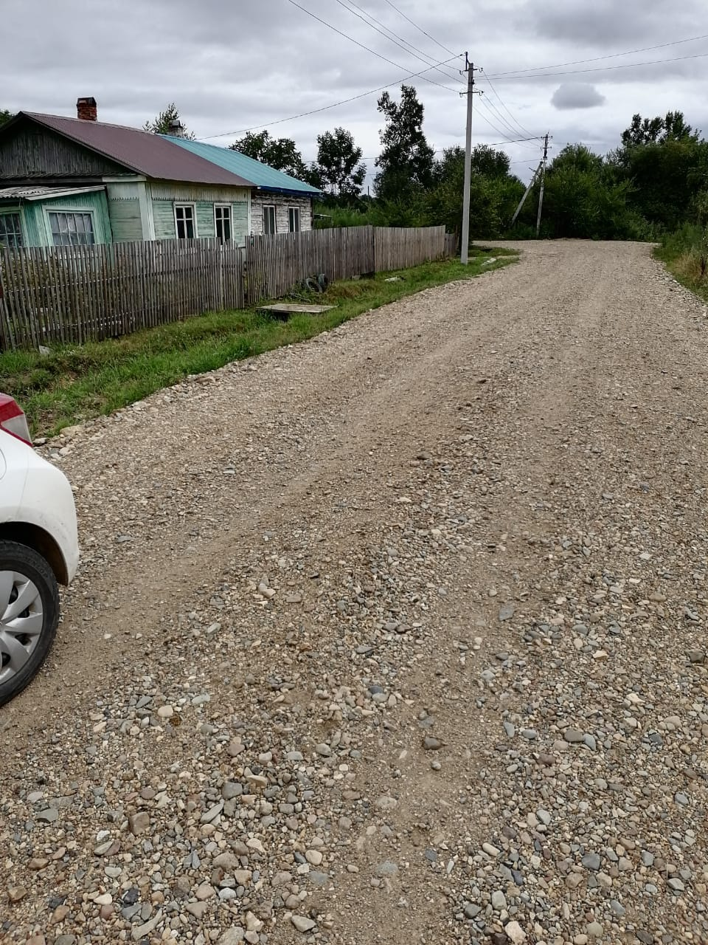
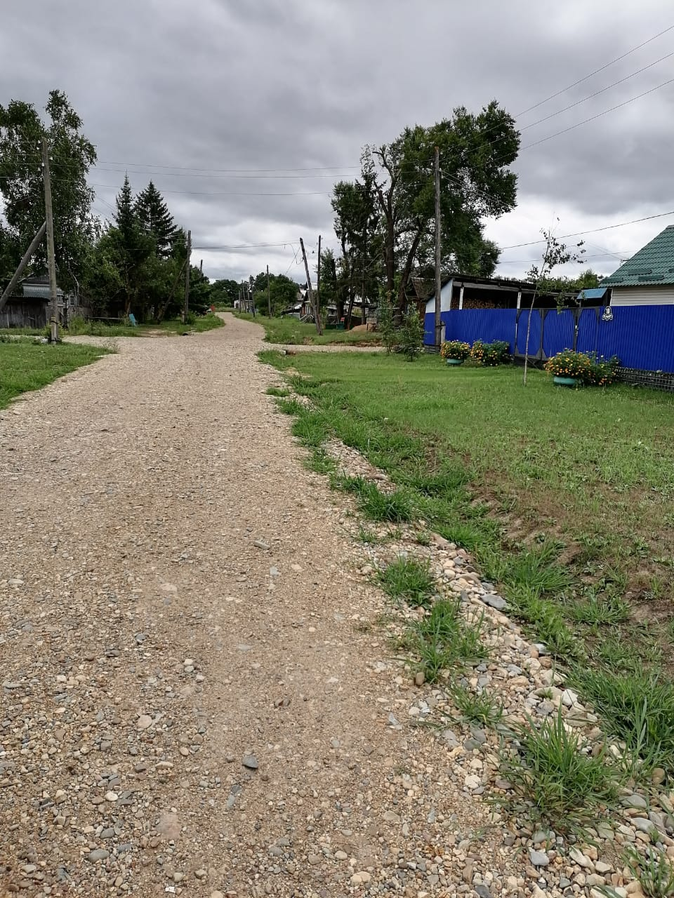
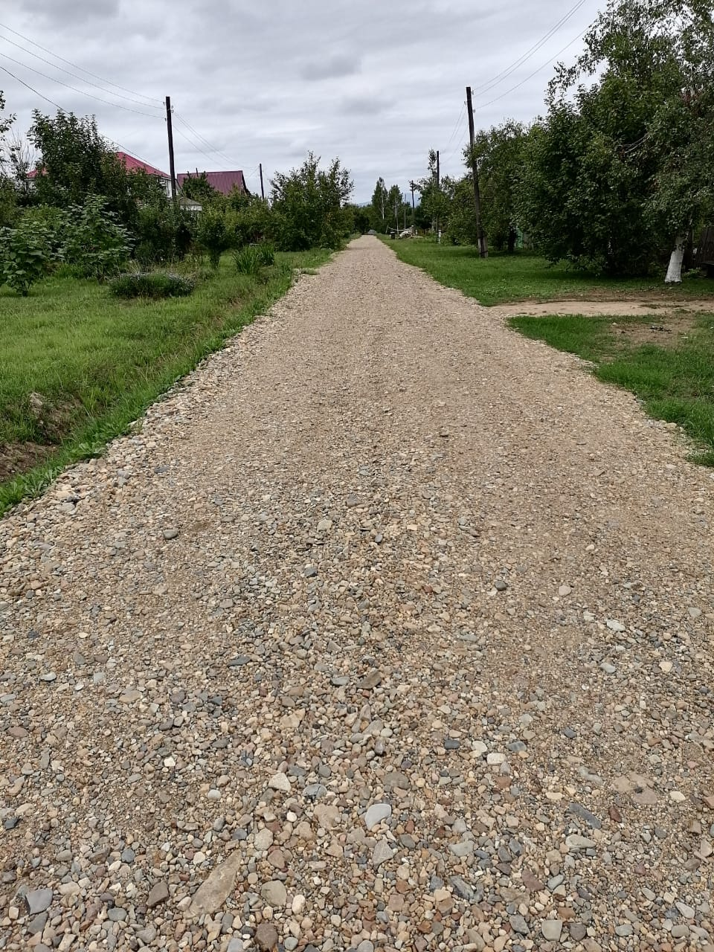
Программные мероприятия: дорожная деятельность
(устройство дорог из песка-гравия и щебня с. Корниловка, с.Чернышевка, с. Анучино)

Slide 21
Мнение населения о реализуемых проектах
Спасибо за дороги
Вся наша большая семья Наприенко, Войцеховская, Пенкина, Теплыховы выражает огромную благодарность Анучинской администрации за своевременно отремонтированные дороги по улице Заречной, Садовой и по улице 9 Мая в селе Чернышевка. Наши дети по этим дорогам ходят в школу. Спасибо большое за заботу о жителях нашего села.

Slide 22
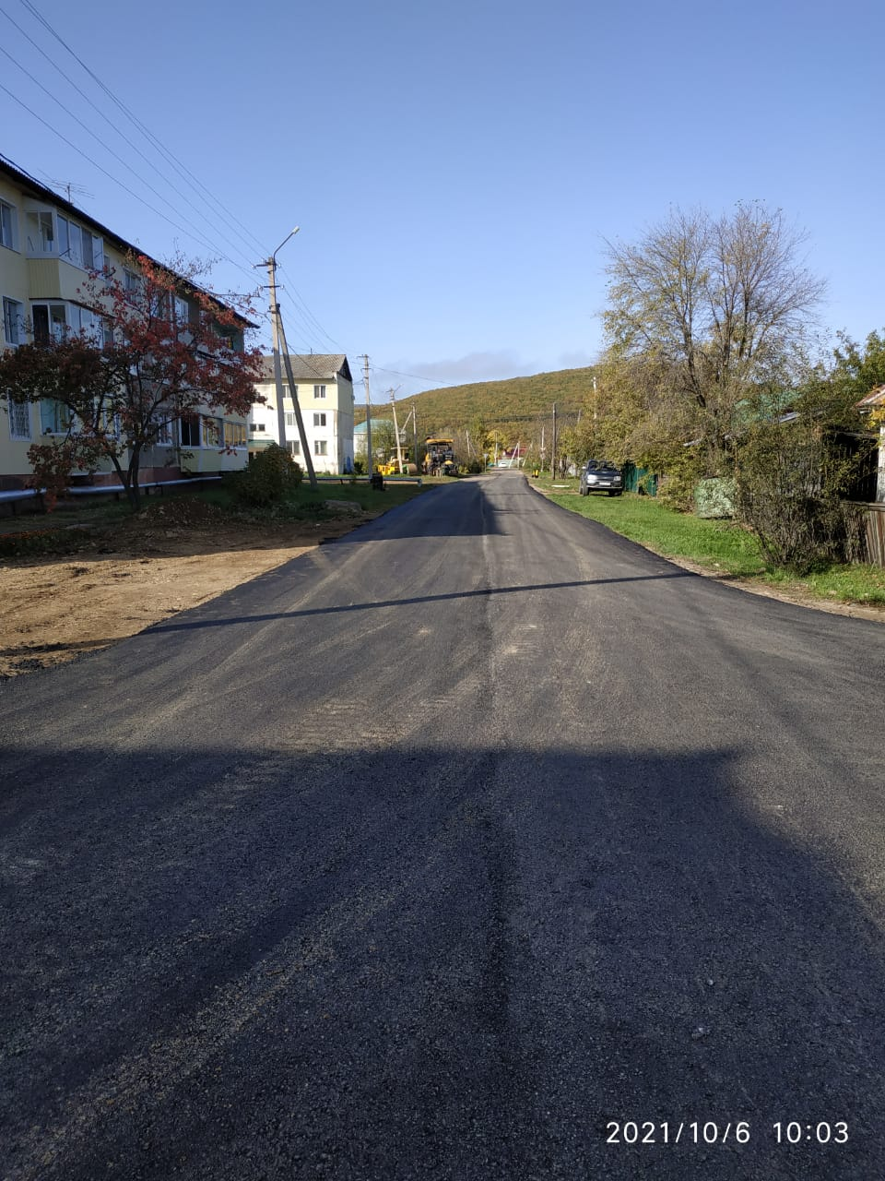
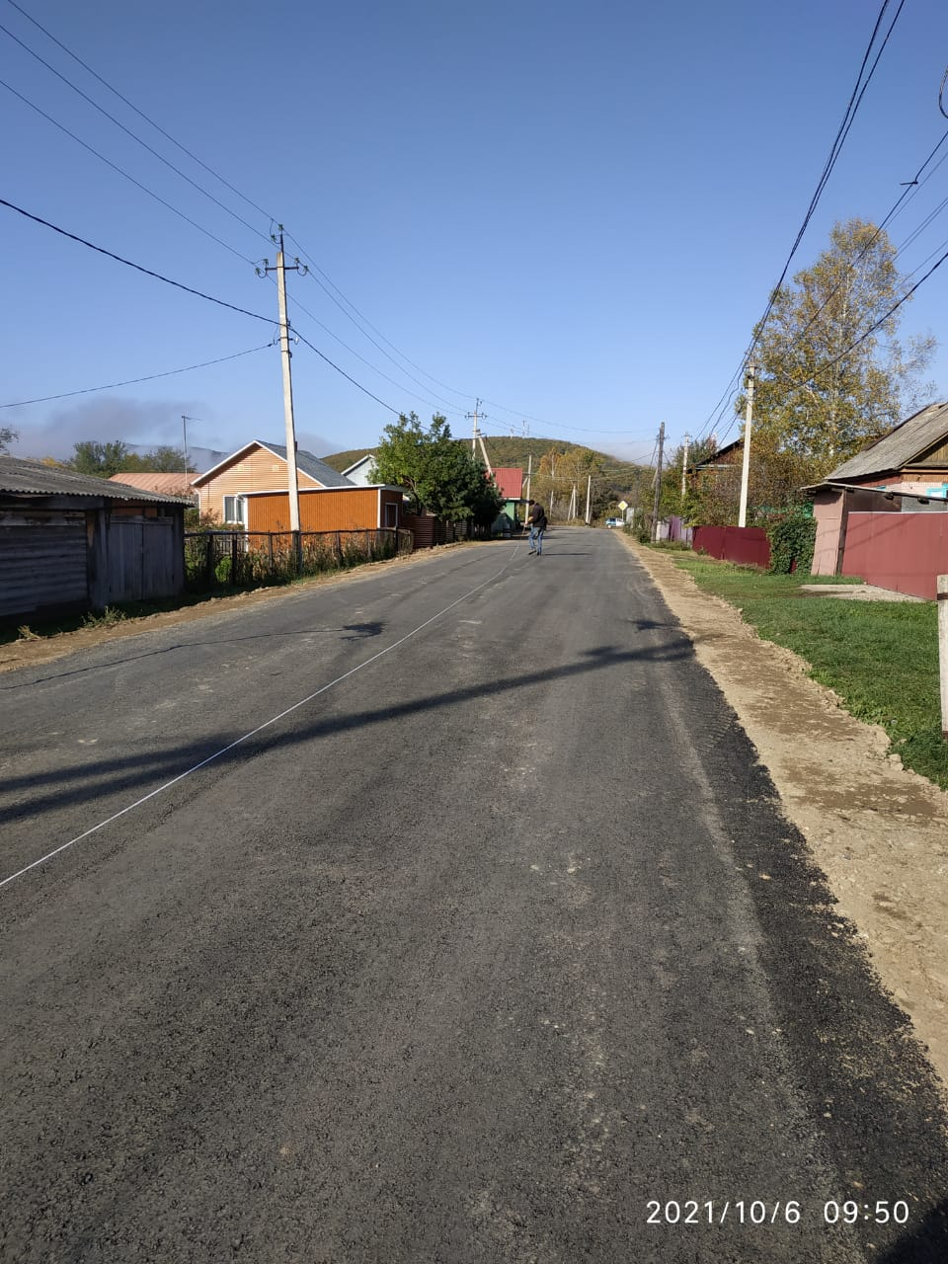
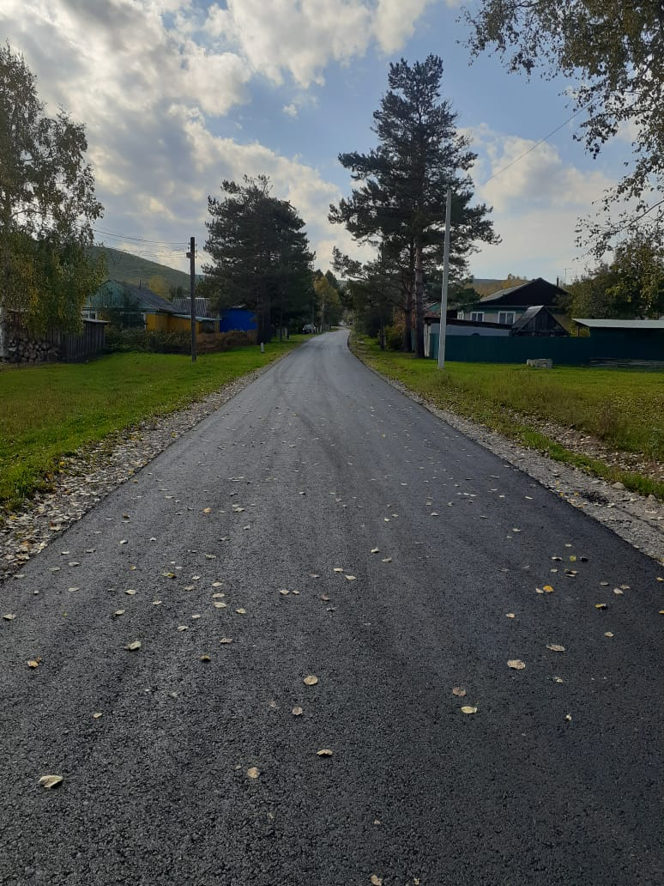
Дорожная деятельность
(асфальтирование дорог с.Староварваровка, с.Анучино)

Slide 23
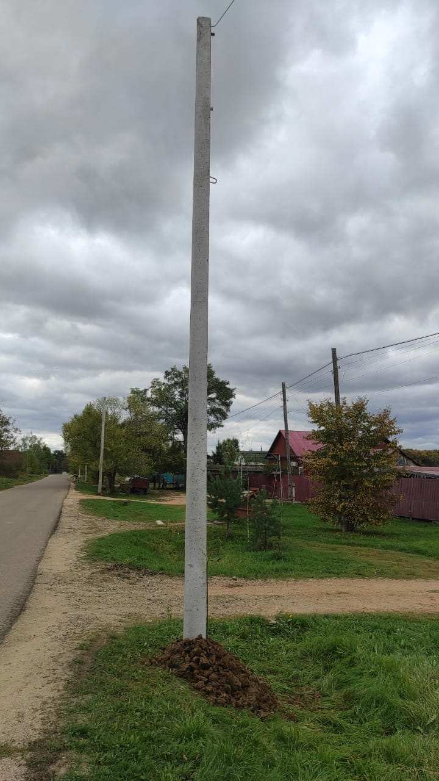
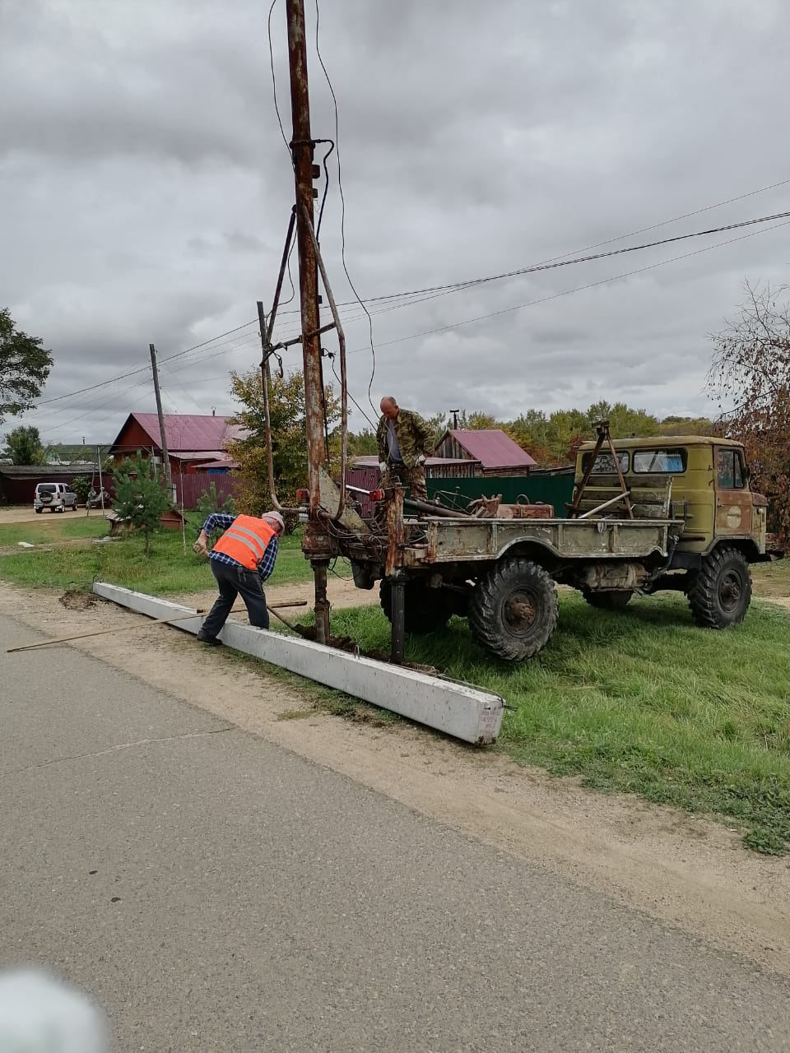
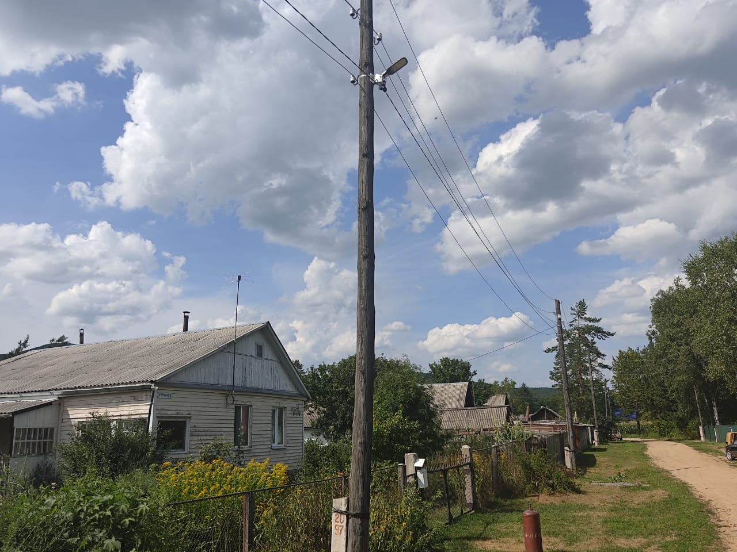
Программные мероприятия: устройство уличного освещения
(Анучинский ТО, Чернышевский ТО, Виноградовский ТО)

Slide 24
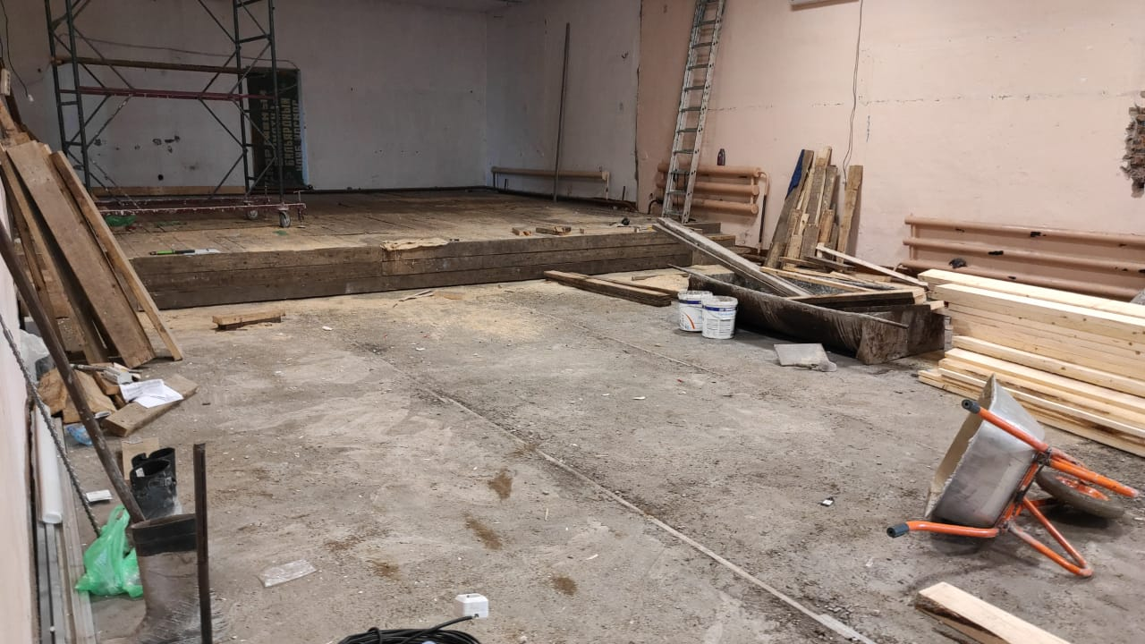
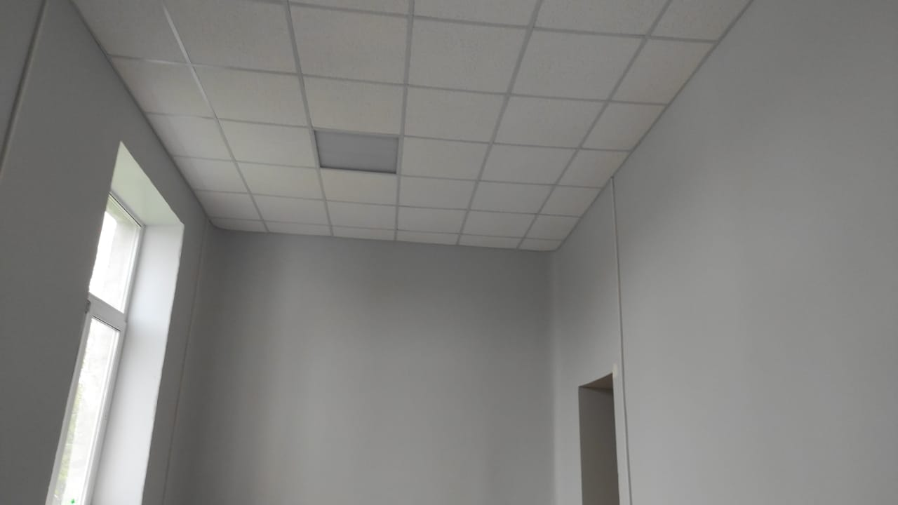
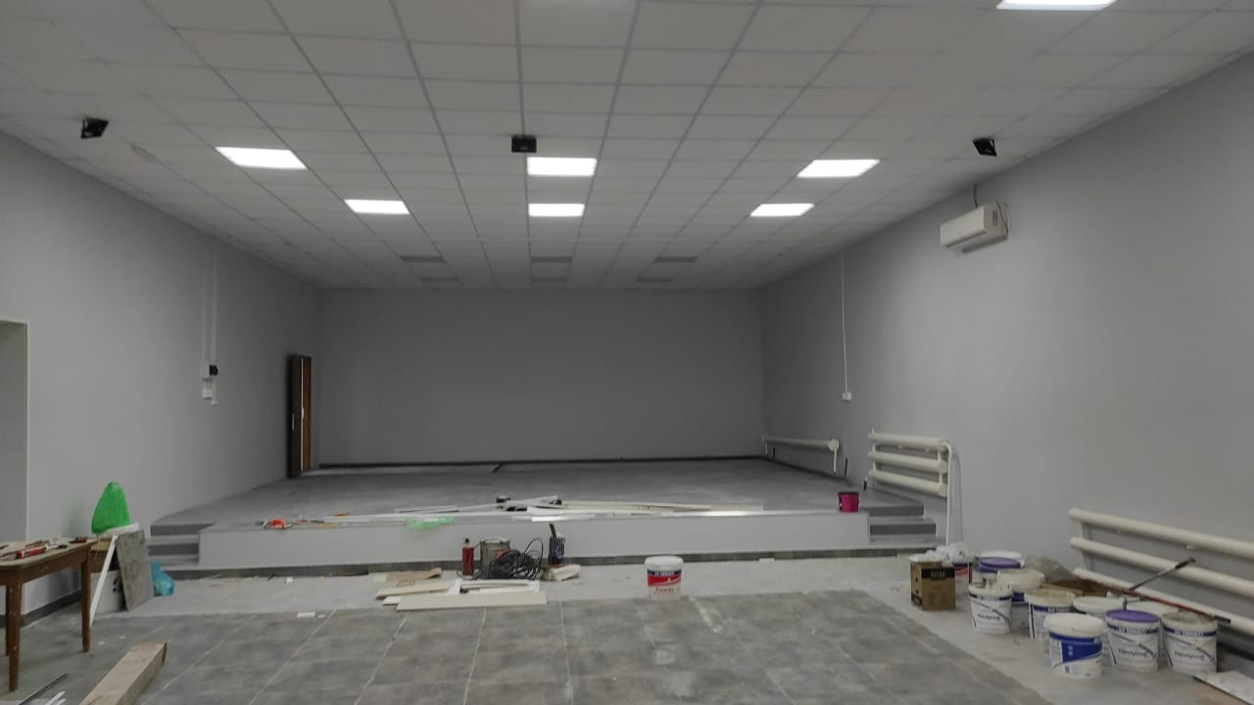
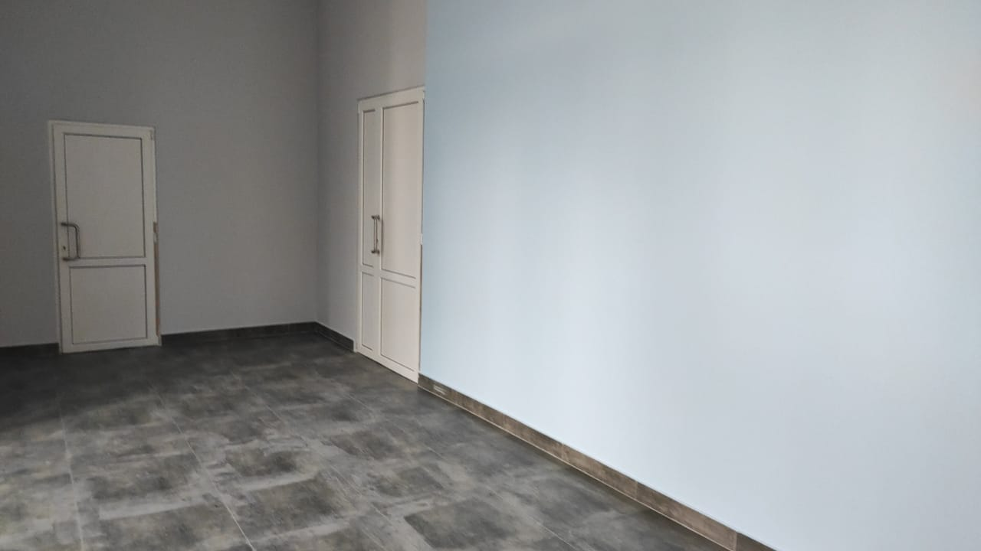
Капитальный ремонт
СДК с. Чернышевка

Slide 25
Мнение населения о реализуемых проектах
Сельский дом культуры с.Чернышевка готовится к открытию после капитального ремонта. Этого события мы, жители села, ждали давно. Наш дом культуры был построен более 50 лет назад, и очень нуждался в обновлении. И вот оно состоялось! За что мы выражаем большую благодарность Администрации Анучинского муниципального округа, Чернышевскому территориальному отделу Управления по работе с территориями администрации АМО и МКУК «Информационно-досуговый центр» Анучинского МО.
Подрядчиком выступила ИП Жижерина В.Н. Хочется отметить ответственного за ход работ специалиста, знающего свое дело, Лапина Олега. Он не только отвечает за ход ремонта, строительных работ, он и сам, в отдельных случаях, становился в помощь бригаде.
На данный момент работы почти завершены. Все делается в срок, без срывов, в соответствии с графиком.
Мы, жители села, будем иметь возможность заниматься творчеством в обновленных кабинетах. Мы всем говорим огромное спасибо! И особая благодарность, конечно же, строителям, которые качественно и ответственно выполняют свою работу! В этой организации трудятся настоящие профессионалы!
Жители с. Чернышевка

Slide 26
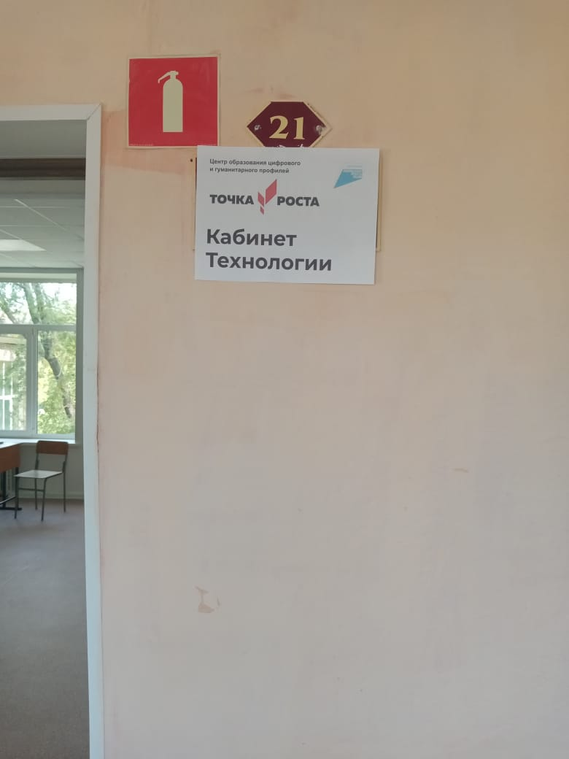
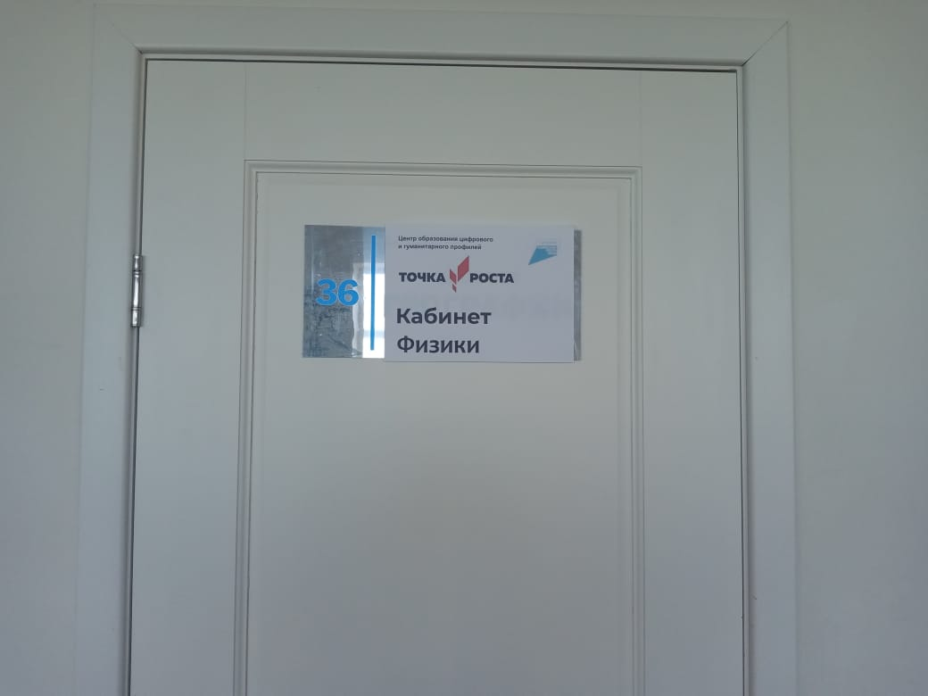
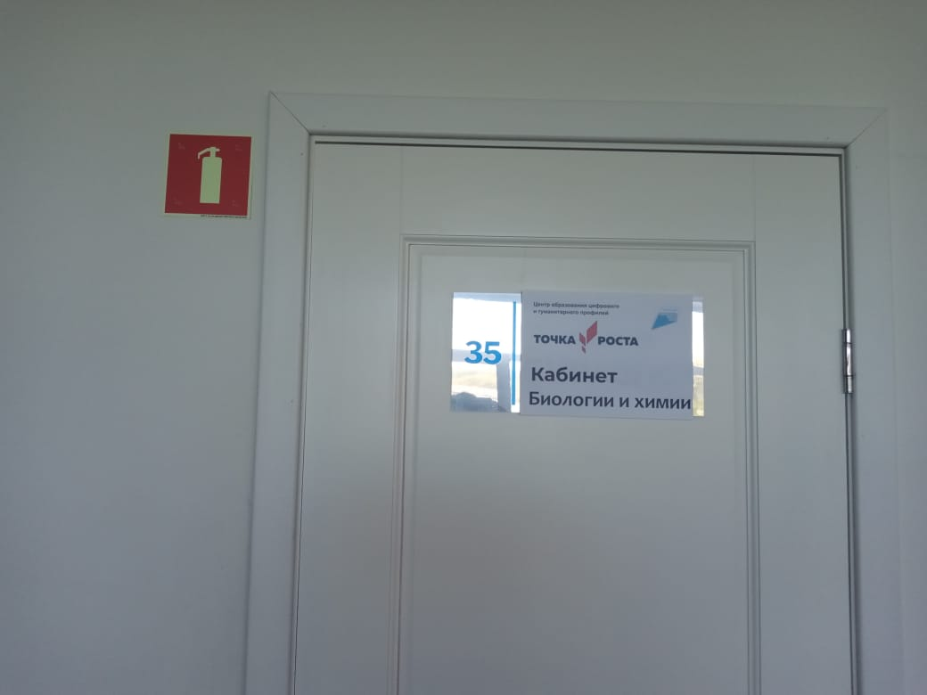
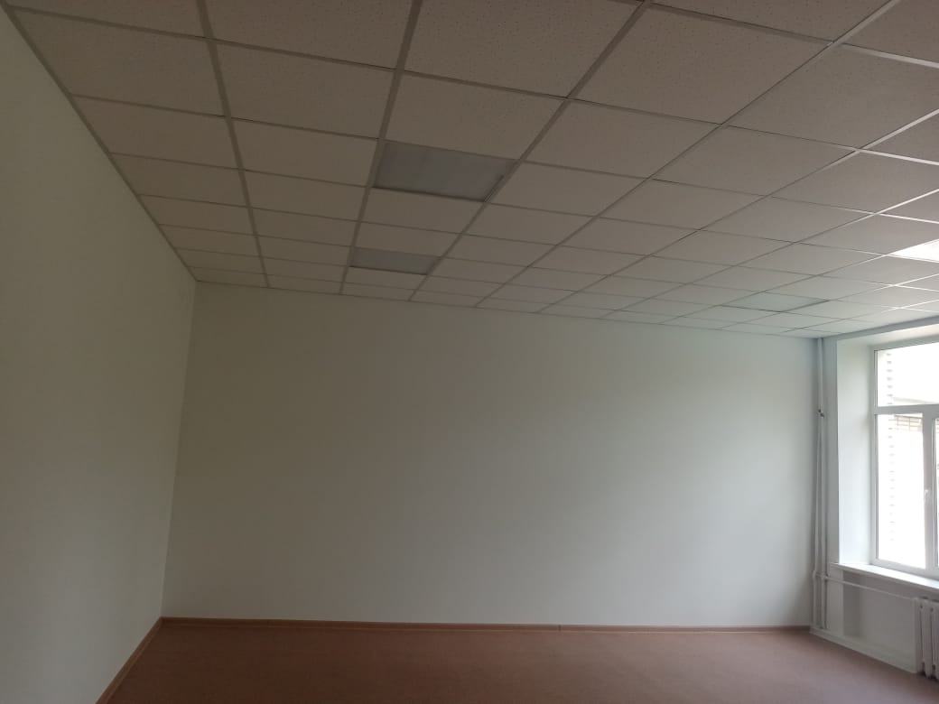
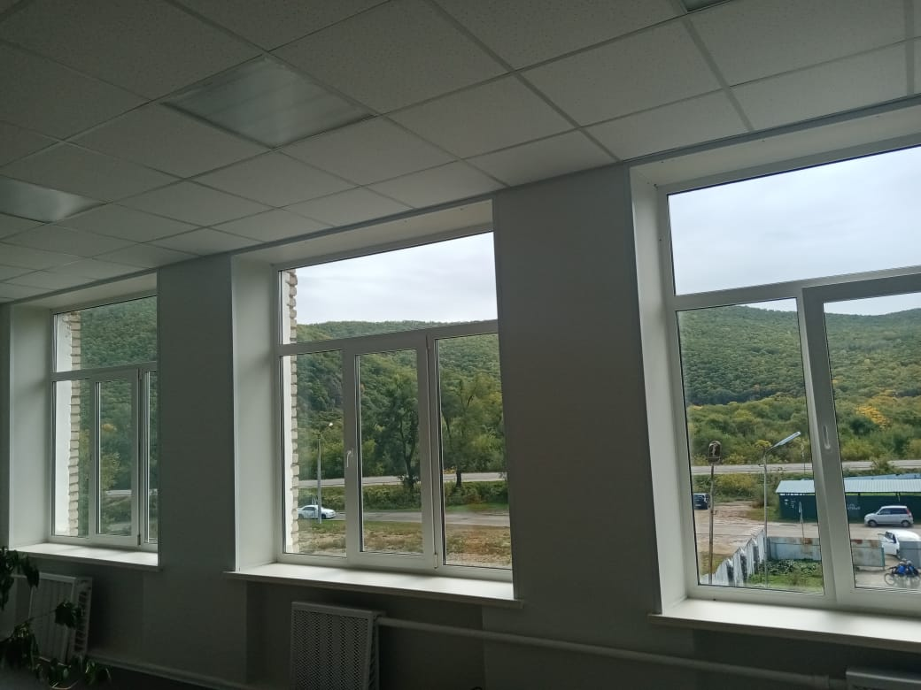
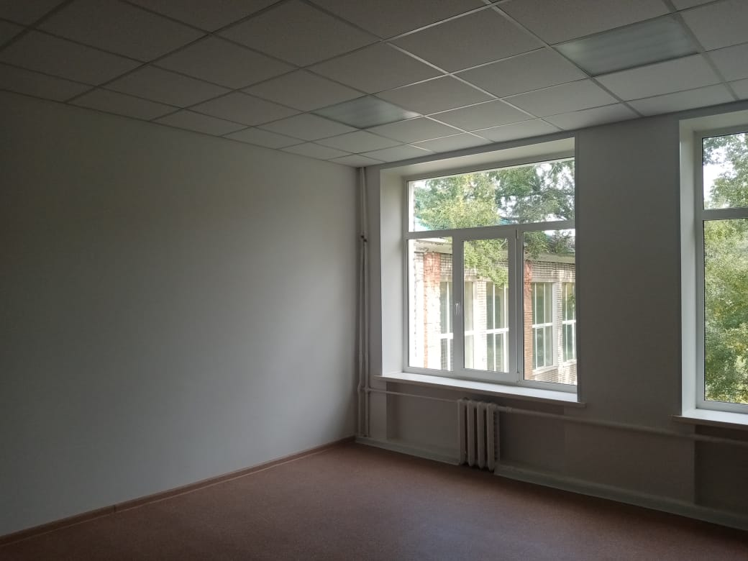
МБОУ ШКОЛА с. Анучино- центр образования
(ремонт кабинетов биологии, физики, технологии)

Slide 27
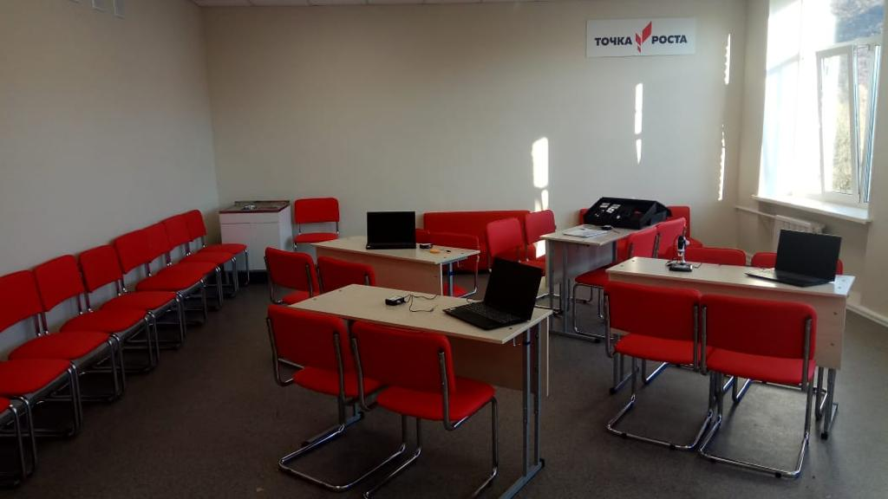
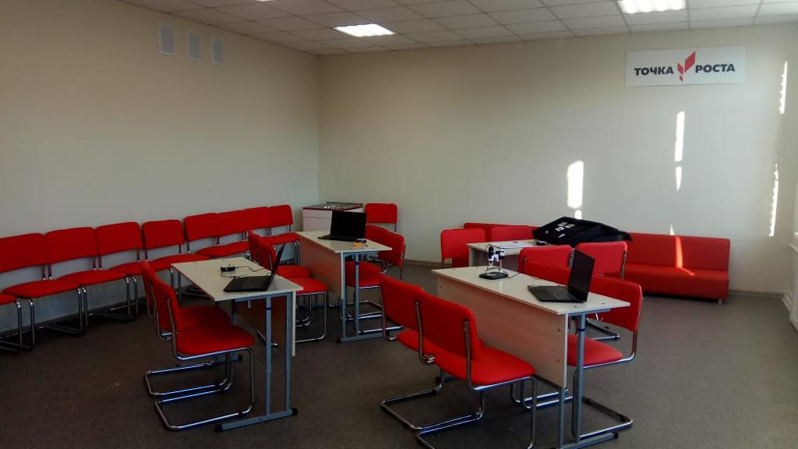
МБОУ ШКОЛА с. Анучино- центр образования: естественнонаучная направленность технологическая направленность

Slide 28
Цифровая трансформация
Образование;
Здравоохранение;
Государственное управление;
Транспорт;
Городская среда.
28 муниципальных социально значимых услуг в электронном формате, внедрённых в Анучинском МО.

Slide 29
С П А С И Б О
за
В Н И М А Н И Е!

